Slide 1
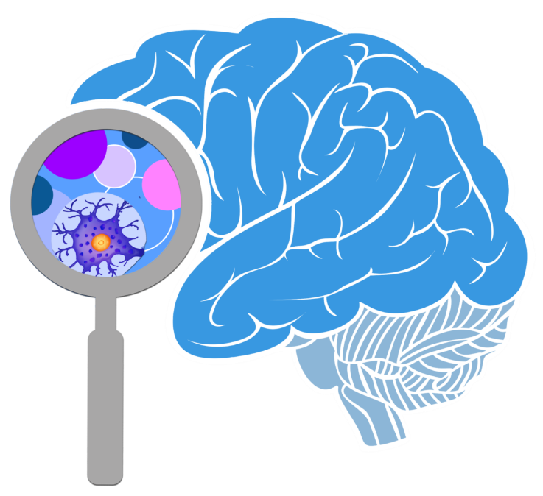
（出典）http://www.braininitiative.org/
BrainTech
脳科学×ICT＝脳情報科学

Slide 2
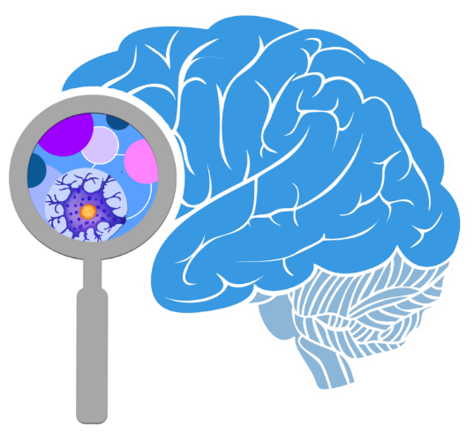
目次
（１）何故、脳に注目するのか？
（２）脳科学×ICTの各国政策動向
（３）企業の動き
（４）脳科学×ICTの狙い所

Slide 3
（１）何故、脳に注目するのか？

Slide 4

脳の基本情報
■平均重量 1.36kg。
■脳の85％は大脳。
脳の前部は左右二つの半球から成り、繊維の厚い帯でつながっている。この部分は知的機能、感情、人格に関わる。
■脳の75％は水分。
■脳の40％は樹状突起および軸索突起（神経細胞から糸のように伸びていて、細胞体から細胞体へと神経インパルスを伝導する）で、60％がニューロン（脳神経細胞）である。
■ニューロンの数は約1000億個。
■ニューロン１個につき1,000〜１万個のシナプス（ニューロン間の接合部）。
■脳が機能するには全身の血液と酸素の20％が必要。
■脳にある血管の長さは約16万1000km。
■脳の記憶容量は2ペタバイト。
（出典）http://www.nursingassistantcentral.com/

Slide 5
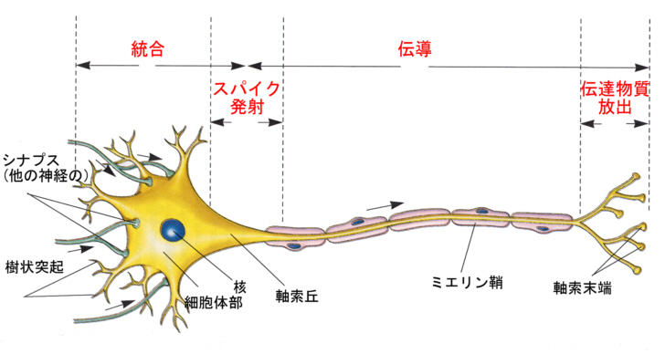
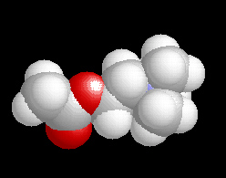
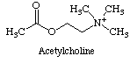
ニューロン
３）軸索を伝導して
４）ここから伝達物質を放出
２）ここで活動電位が発生
１）ここで多数のシナプス入力が統合

Slide 6
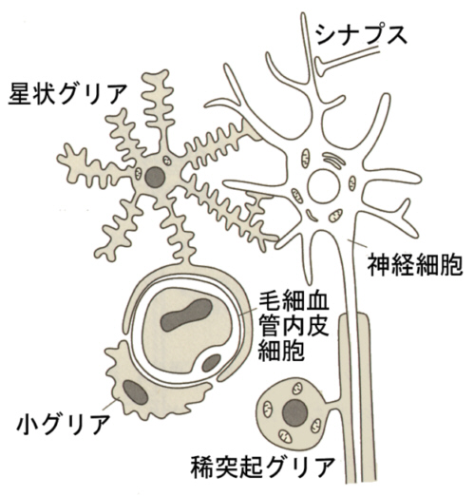
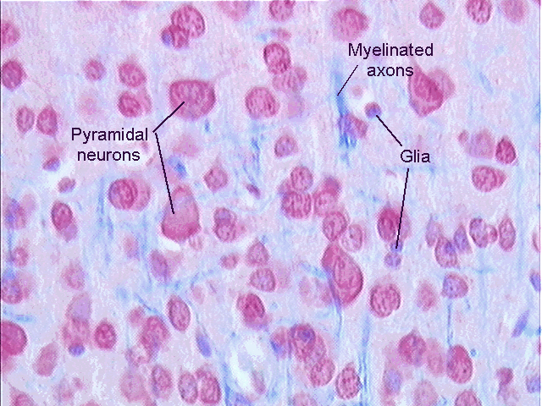
Glia細胞
Glia細胞に就いては後述するアインシュタイン関連で言及致します。

Slide 7
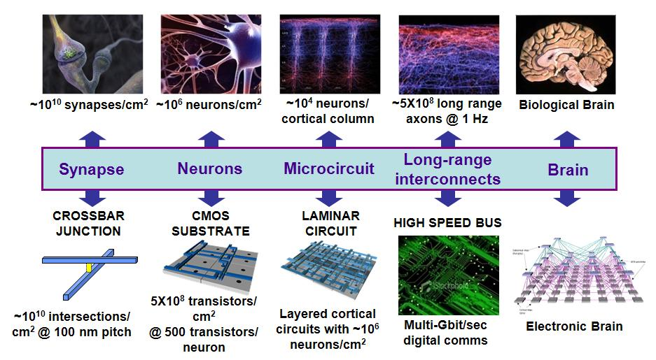
Nanotech for model brain

Slide 8
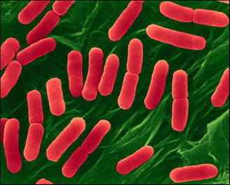
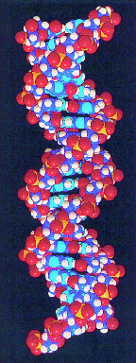
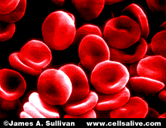
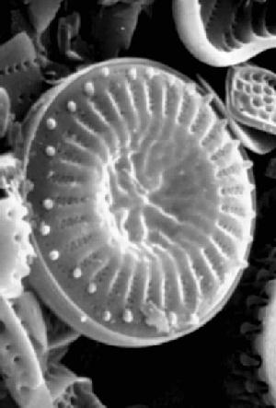
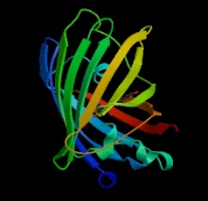
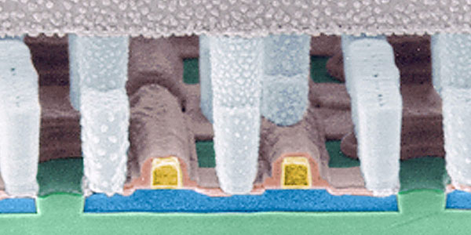
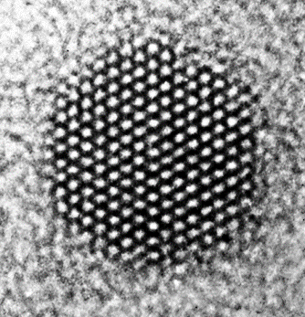
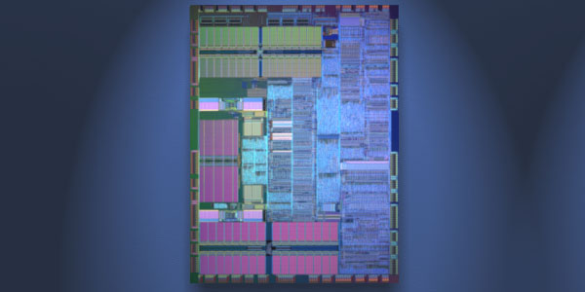
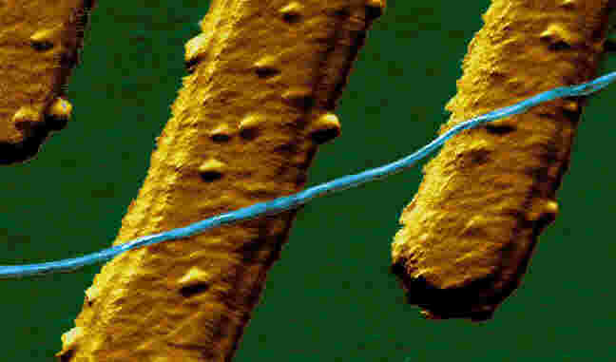
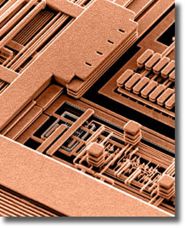
生物組織に匹敵する人類の微細加工
red blood cell
~5 μm (SEM)
diatom
30 μm
Simple molecules
<1nm
DNA
proteins
nm
生物構造体
bacteria
1 μm
m
10⁻¹⁰
10⁻⁹
10⁻⁸
10⁻⁷
10⁻⁶
10⁻⁵
10⁻⁴
10⁻³
10⁻²
SOI transistor
width 0.12μm
人類の微細加工
Semiconductor
Nanocrystal
~1 nm
Circuit design
Copper wiring
width 0.1μm
Nanotube Transistor
(Dekker)
IBM PowerPC 750TM Microprocessor
7.56mm×8.799mm
6.35×10⁶ transistors

Slide 9
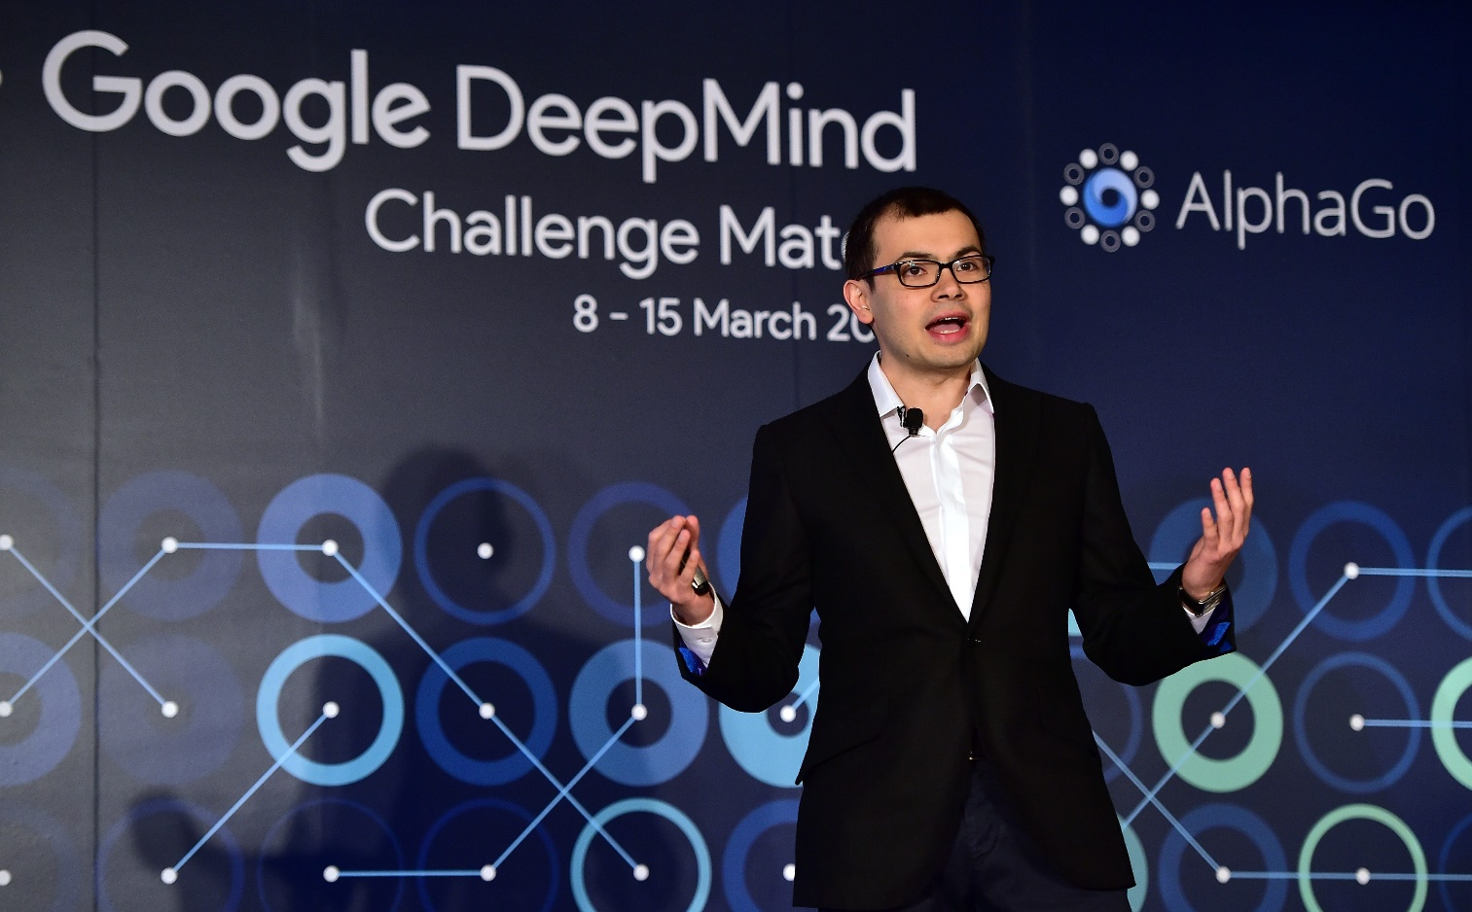
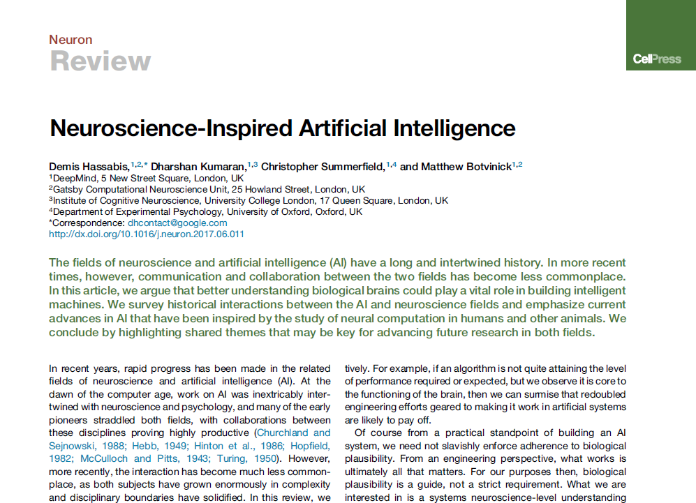
Demis Hassabis
DeepMind創業者／AlphaGo開発者、現在はGoogle DeepMind CEO
「Neuroscience-Inspired Artificial Intelligence」
Neuron 95, July 19, 2017
Demis Hassabis, the CEO of Google DeepMind
The fields of neuroscience and artificial intelligence (AI) have a long and intertwined history. In more recent times, however, communication and collaboration between the two fields has become less commonplace.
In this article, we argue that better understanding biological brains could play a vital role in building intelligent machines. We survey historical interactions between the AI and neuroscience fields and emphasize current advances in AI that have been inspired by the study of neural computation in humans and other animals. We conclude by highlighting shared themes that may be key for advancing future research in both fields.
世界的ゲーマーであり、
ゲーム開発者でもある！
（出典）https://www.w3livenews.com/News/ReadArticle
記憶や想像をつかさどる脳領域である海馬の研究で博士号を持っている脳科学者
（出典）https://www.cell.com/neuron/fulltext/S0896-6273(17)30509-3

Slide 10




Demis Hassabis
DeepMind創業者／AlphaGo開発者、現在はGoogle DeepMind CEO
EVIL GENIUS
（2004年）
Republic: The Revolution
（2003年）
Syndicate (video game)
Theme PARK
ハサビスは、16歳で箱庭ゲーム「テーマパーク」のデザインとリードプログラマとして活躍。
ハサビスは、1998年にElixir Studiosを起業しゲーム開発事業を展開。

Slide 11
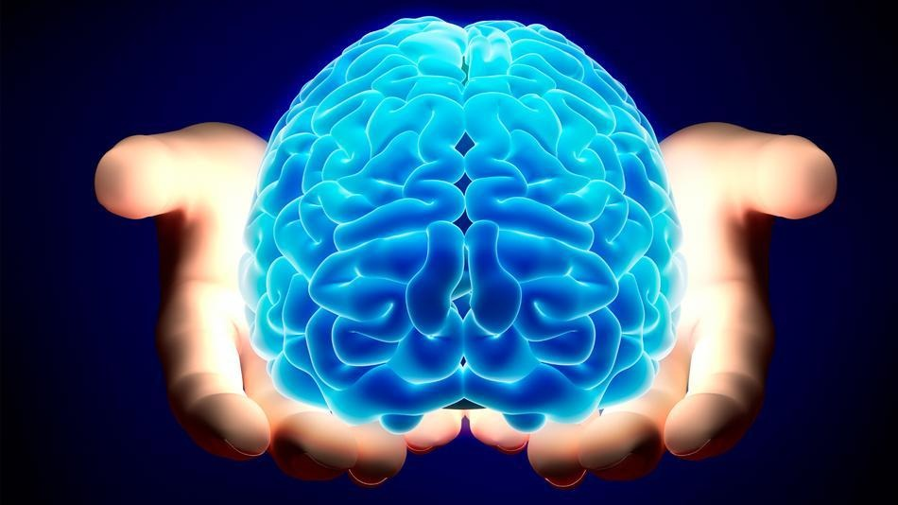
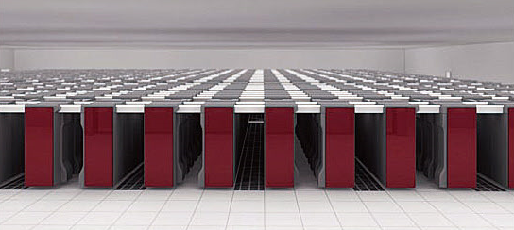
AlphaGo
AlphaGoは、Google Cloud Platform（GCP）で動いている。
（AlphaGo: using machine learning to master the ancient game of Go）
AlphaGoのハードウェア構成は、CPUが1,202個、GPUが176個。GCPの利用料金換算で年間約29億円に相当。
2017年7月27日の日本経済新聞では、CPU＆GPU、及び周辺装置を含めると電力換算25万kwに相当と報道。
人間の脳は電力換算で20Wで動いている？
片やAlphaGoは25万kw…
（出典）https://www.nikkei.com/news/image-article/?R_FLG=0&ad=DSXZZO4393845020072012000000&dc=1&ng=DGXNASFK2000L_Q2A720C1000000&z=20120727

Slide 12
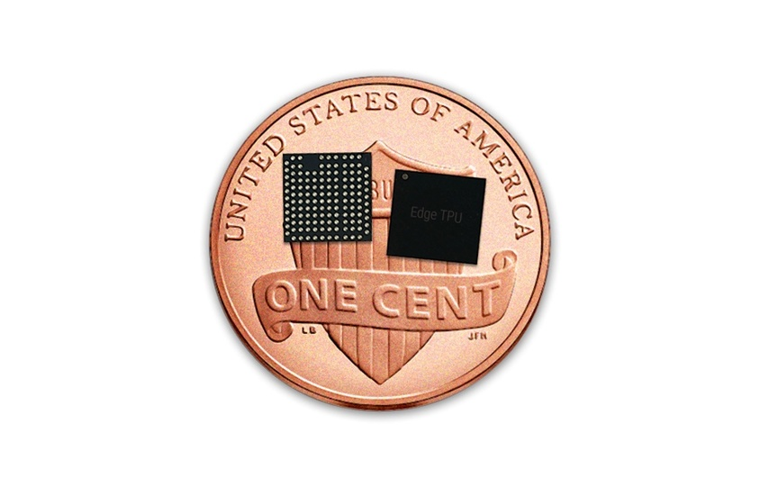
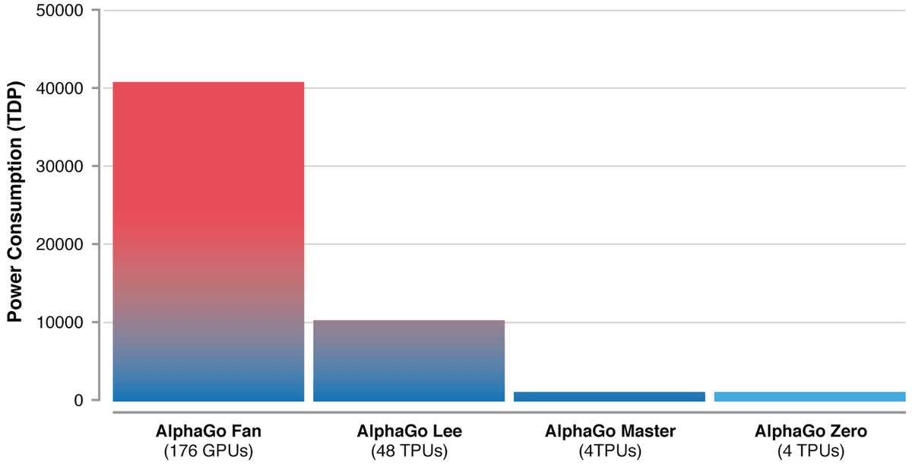
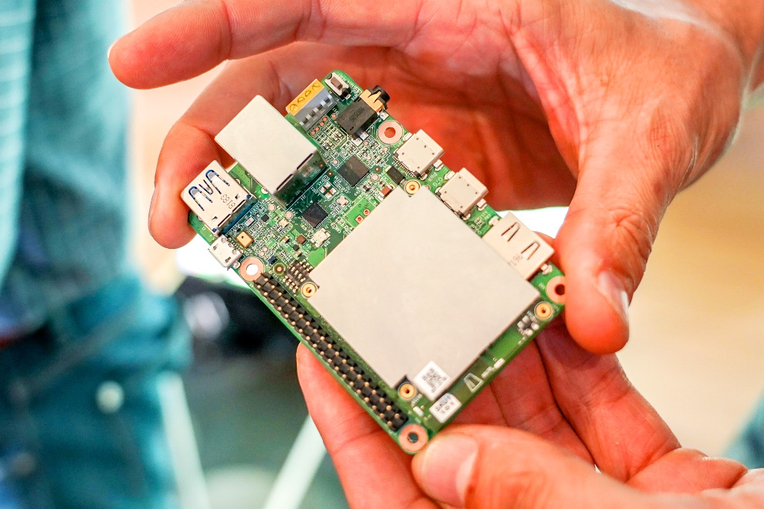
AlphaGo
GPU（Graphics Processing Unit）
CPU（Central Processing Unit）
Tensor Processing Unit（TPU）
★TPUとは、Googleが開発した機械学習に特化した処理装置でTensor Processing Unit（TPU）と呼称。
https://free.filesend.to/fileup_send5/done
https://free.filesend.to/fileup_send5/done
Edge TPUが搭載された
SOM（System On Module）とベースボード
（出典）Nature volume 529, pages 484–489 (28 January 2016)
「Mastering the game of Go with deep neural networks and tree search」

Slide 13
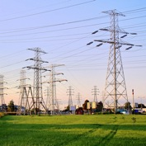






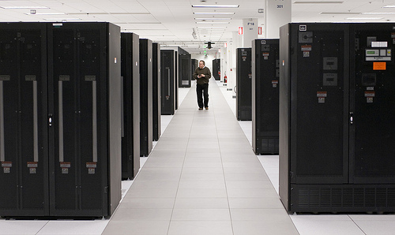
Energy Scale
20,000TWh
2,000TWh
200TWh
20TWh
世界の電力総量
ＩＣＴ消費
データセンター消費
Bitcoinマイニング
（出典）Nature（2018年9月13日） Vol.561「The Information Factories」

Slide 14
ICTだけで20.9％！
どうする！
（出典）Nature（2018年9月13日） Vol.561「The Information Factories」

Slide 15
「Neuroscience-Inspired Artificial Intelligence」
Neuron 95, July 19, 2017
Distilling intelligence into an algorithmic construct and comparing it to the human brain might yield insights into some of the deepest and the most enduring mysteries of the mind, such as the nature of creativity, dreams, and perhaps one day, even consciousness.
（出典）https://www.cell.com/neuron/fulltext/S0896-6273(17)30509-3
知能をアルゴリズムに昇華させ、人間の脳と比較することで、心の最も深く、そして最も永久的な謎であるいくつかについて、重要な知見が得られるだろう。
例えば、創造性や夢の本質がわかるかもしれない。そしていつの日か、意識についてさえも。
Notes:
知能をアルゴリズムの形に蒸留し、人間の脳と比べることで、心の最も深く、そして最も永久的な謎であるいくつかについて、重要な知見が得られるだろう。例えば、創造性や夢の本質がわかるかもしれない。そしていつの日か、意識についてさえも。（デミス・ハサビス）

Slide 16

脳科学とは？
真に人間を理解する為、認知、行動、記憶、思考、情動、意志などの働きを生み出す、
脳の構造と
機能を解明すること。
（出典）文部科学省 http://www.mext.go.jp/b_menu/shingi/gijyutu/gijyutu2/shiryo/attach/1236327.htm

Slide 17
脳科学とは？
真に人間を理解する為、認知、行動、記憶、思考、情動、意志などの働きを生み出す脳の構造と機能を明らかにすること。
（出典）文部科学省 http://www.mext.go.jp/b_menu/shingi/gijyutu/gijyutu2/shiryo/attach/1236327.htm
世界人口１００億人とか、人生１００歳と言われ始めている現代社会に於いては、如何に心身の健康を維持しつつ健康寿命を伸ばすかが大きな課題である。世界に類例のない少子高齢化を迎える日本に於いて、持続的な発展を確実にするためにも必要不可欠であり、医療費抑制など財政負担軽減にも資する社会システムの構築が望まれている。
しかし、複雑化する現代社会に於いて精神・神経疾患や心の病を抱える人の数は近年著しく増加し、認知症とされる人は約１７０万人、うつ病等を含む気分障害は約９０万人、パーキンソン病は約１５万人（いずれも推計）、自殺者の数は毎年３万人以上となっており、大きな社会問題となっている。
近年の脳科学研究は、記憶・学習等の脳機能、アルツハイマー病やパーキンソン病等の脳病態、子どもの脳発達への環境の影響等を着実に明らかにしつつあり、また、脳とコンピュータ機器や身体補助具の開発との連携により、脳機能や身体機能の回復・補完を可能とする技術等の進展ももたらしつつある。このようなことから、脳科学研究は、少子高齢化社会を迎える我が国の医療・福祉の向上や、将来的には、乳幼児保育や教育が直面している問題等へ適切な助言を与えうるという観点で、現代社会が直面する様々な課題の克服に向けて、社会からの期待や関心は極めて大きい。

Slide 18
脳科学とAI
•Attention → CNN (Convolutional Neural Network)
•Episodic Memory → DQN (Deep Q-Network）
•Working Memory →LSTM (Long-Short-Term Memory)
•Continual Learning →EWC (Elastic Weight Consolidation)
脳は全ての入力情報を平等に処理しない。自分にとって重要なデータを優先的に処理し、そうでないものの処理を犠牲にする仕組みをAttentionと言う。
（出典）Mnih, V., Heess, N., Graves, A., and Kavukcuoglu, K. (2014). Recurrent models of visual attention. arXiv, arXiv:14066247.
Episodic Memoryとは、Human Memoryのうち、Long-Term Memoryで、かつExplicit Memoryで、出来事や経験を表すEpisodic Memoryのこと。
（出典）Mnih, V., Kavukcuoglu, K., Silver, D., Rusu, A.A., Veness, J., Bellemare, M.G., Graves, A., Riedmiller, M., Fidjeland, A.K., Ostrovski, G., et al. (2015). Humanlevel control through deep reinforcement learning. Nature 518, 529–533.
インプットの情報を保持し、次のアウトプットに必要となる適切なタイミングまで保持しておく機能で、約1分未満の短い記憶。
（出典）Hochreiter, S., and Schmidhuber, J. (1997). Long short-term memory. Neural Comput. 9, 1735–1780.
以前学習したときのパラメーターをある程度再利用し、効率的な学習を可能にする。
（出典）Kirkpatrick, J., Pascanu, R., Rabinowitz, N., Veness, J., Desjardins, G., Rusu, A.A., Milan, K., Quan, J., Ramalho, T., Grabska-Barwinska, A., et al. (2017). Overcoming catastrophic forgetting in neural networks. Proc. Natl. Acad. Sci. USA 114, 3521–3526.

Slide 19
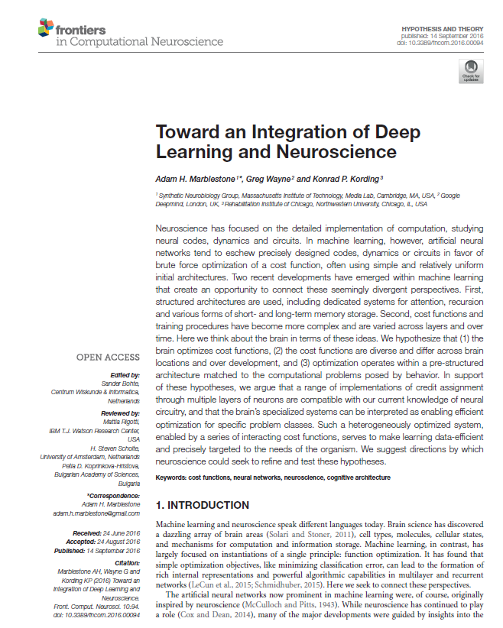

Adam H.Marbleston
Kernel社の最高戦略責任者（chief strategy officer）
「Toward an Integration of Deep Learning and Neuroscience」
Comput. Neurosci., 14 September 2016
Adam H.Marbleston
Synthetic Neurobiology Group, MIT, Media Lab
（出典） http://web.mit.edu/amarbles/www/index.html
（出典）https://www.frontiersin.org/articles/10.3389/fncom.2016.00094/full

Slide 20
Neural Decoding
人間の知覚や意図、心理状態などを脳活動から予測する脳情報復号化（Decoding）技術は、今後様々なサービスやビジネスで利活用可能になると期待されている。
Neural Decoding技術を利用し、脳機能の解明を進めると共に、身体運動や発声など、脳科学×ICTで新たな情報通信技術の確立を目指す動きが顕著である。
★刺激や課題を与えたときの脳活動を記述する従来の方法とは逆に、脳活動から情報を解読するアプローチ。
★低解像度の非侵襲計測からでも詳細な脳内情報表現の解読を可能とする復号化技術。
★特別な訓練を必要としない、非侵襲、若しくは低侵襲な脳-機械インタフェース（Brain-Machine Interface, BMI）。
★アンケートやインターネット上でのデータ解析では計測できない人間の心理状態を脳活動パターンから解読。

Slide 21
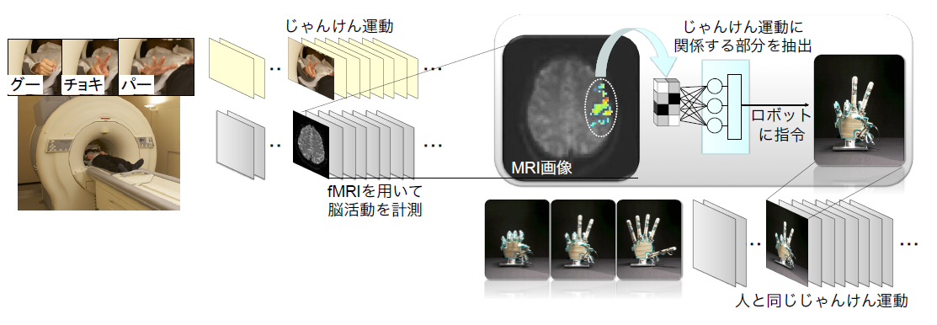
脳情報でロボット操作

Slide 22
DARPA Director and HAPTIX Program Manager Visit
On January 25, 2018, the APTC was visited by the Director of Defense Advanced Research Projects Agency (DARPA), Dr. Steven Walker, and the Program Manager for the Hand Proprioception and Touch Interfaces (HAPTIX) program, Dr. Al Emondi, to see the progression of the sensory restoration projects being conducted at the VA and CWRU. The HAPTIX program aims to help restore full and natural functionality to wounded service members and Veterans. Three APTC research projects are receiving major contracts from DARPA.
（出典）https://www.aptcenter.research.va.gov/pdfs/Newsletters/TranslationBuilder_201804.pdf

Slide 23
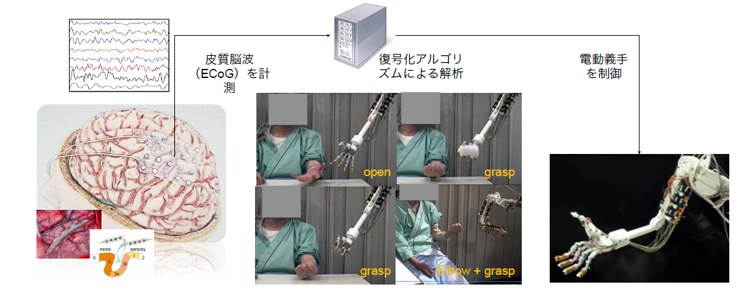
何をしたいのか？
頭蓋内電極を用いた脳-機械インタフェース

Slide 24
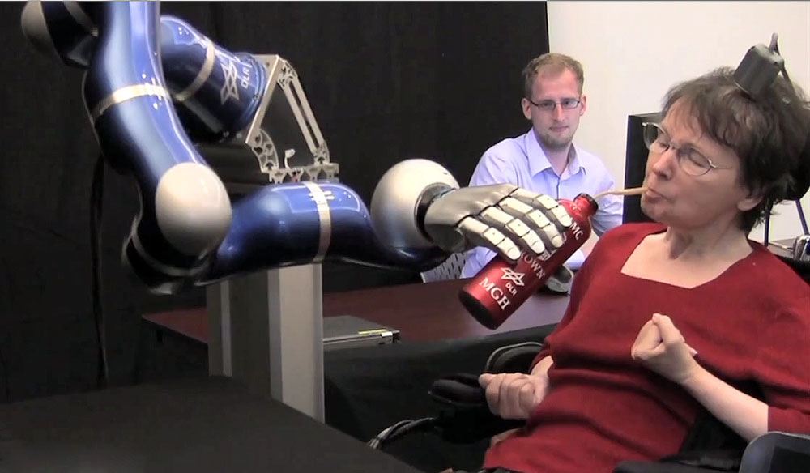
ブラウン大学の取組み
被験者に埋め込まれた装置が拾い上げた神経シグナルを解読し、それらのシグナルをデジタルコマンドに変換して、ロボットアームに被験者の意図したとおりの動きを実行させる。
（出典）ブラウン脳科学研究所

Slide 25
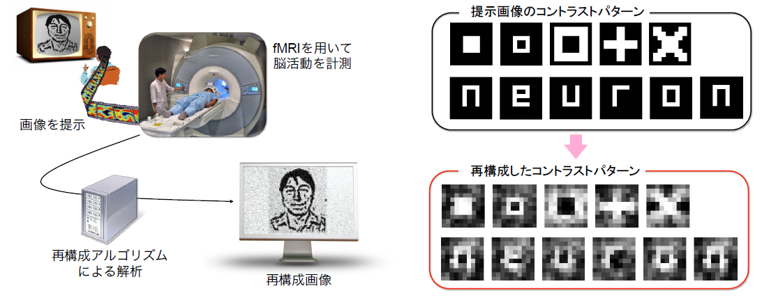
どう見えているのか？

Slide 26
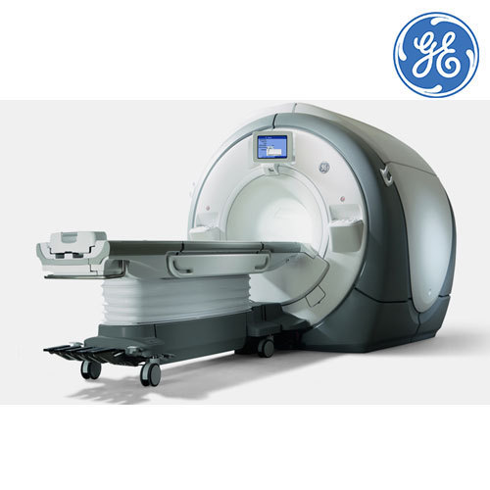
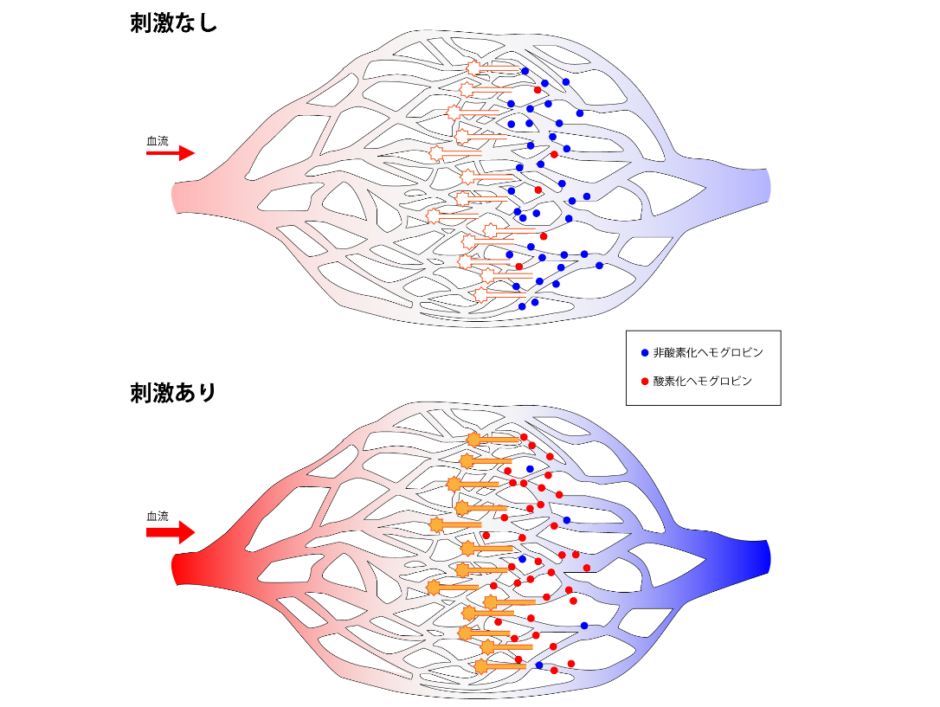
fMRI
functional magnetic resonance imaging
「神経活動はその部位の血流変化に現れる。」刺激により神経活動が上がると、ニューロンによる酸素消費が増し、必要な酸素を供給するためにその部分の血流が増える。即ち、その部位の酸素化ヘモグロビンの量が増える。
酸素化ヘモグロビンの量が増えると、MRI信号が増える。この信号を Blood oxygen level dependent (BOLD) signal (Ogawa et al.) とよびこの信号をモニターすることで、脳の活動部位が推定できる。この方法を functional MRI という。

Slide 27
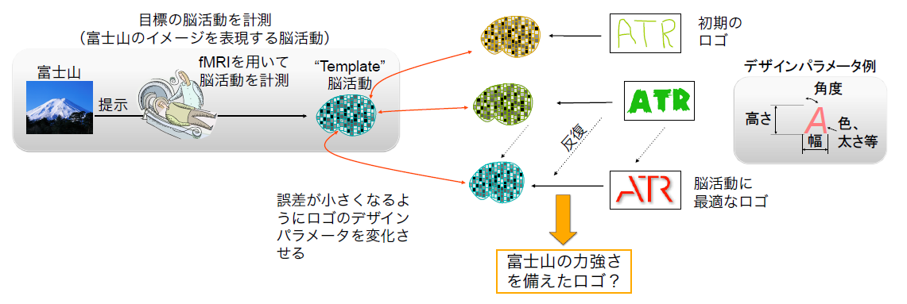
どう感じているか？
MBK
MBK
MBK

Slide 28
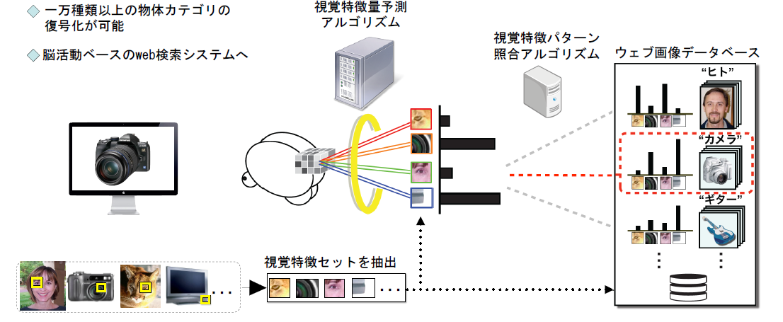
何を見ているのか？

Slide 29

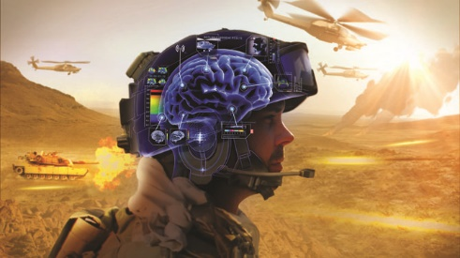
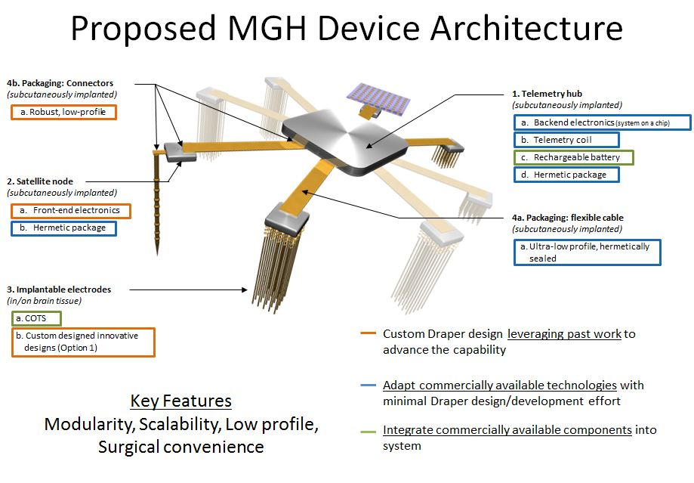
例えば脳情報で通信をしたい
■プログラムの目標は、「発声による会話を使わずに、神経信号を分析することによって、戦場での人から人へのコミュニケーションを可能にすること」。
■会話は、声になる前に、それぞれの単語に固有の神経信号として思考の中に存在する。
DARPAが開発しようとしているのは、このような「会話前」の信号を検出し、分析した後、自分が意図する相手にその内容を伝達する技術。
（出典）DARPA
（出典）http://sitsshow.blogspot.jp/2013/08/disclosure-darpa-reveals-mass-mind.html
Notes:
米国防総省の国防高等研究計画庁(DARPA)では、「神経信号を分析することによって、コミュニケーションを可能にする」研究が進められている。「テレパシー」を使って敵を命令に従わせる可能性も研究されている。
戦場無線も、軍用携帯情報端末(PDA)も、歩兵の手信号でさえ、もういらない。将来の兵士たちが連絡を取りたくなったときは、お互いの思考を読むようになるからだ。
少なくとも、米国防総省のマッド・サイエンス研究部門である国防高等研究計画庁(DARPA)の研究者たちは、そうなることを望んでいる。次の会計年度におけるDARPAの予算には、『Silent Talk』(無言の会話)と呼ばれるプログラムに着手するための400万ドルが含まれているのだ。
プログラムの目標は、「発声による会話を使わずに、神経信号を分析することによって、戦場での人から人へのコミュニケーションを可能にすること」だ。これ以外にも、米軍では昨年、コンピューターを仲介とするテレパシーの可能性を研究するために、カリフォルニア大学に400万ドルを提供している(日本語版記事)。
会話は、声になる前に、それぞれの単語に固有の神経信号として思考の中に存在する。DARPAが開発しようとしているのは、このような「会話前」の信号を検出し、分析した後、自分が意図する相手にその内容を伝達する技術だ。
今回のプロジェクトの主な目標は3つあるという。まず、人間のEEG(脳波計)のパターンを、その人の思考にある個々の単語に関連付ける。次に、これらのパターンが一般化できるものであるかどうか、つまりすべての人々が同様のパターンを持つかどうかを確認する。最後に、「信号を解読して限られた範囲に伝達するための、実用可能な試作前の段階に作り上げる」。
米軍では最近、思考を直接利用するためのいくつかの技術に資金を提供している。すでに、「テレパシー」を使ってロボットの手足を制御できるサル(日本語版記事)が開発されている。[デューク大学にいるサルの脳活動によって、京都の国際電気通信基礎技術研究所にある歩行ロボットを遠隔制御する共同研究についての日本語版記事はこちら]
[さらに、機能的磁気共鳴映像法(fMRI)などを利用して脳を読み取り、人間の思考に適応するコンピューター(日本語版記事)や、]思考察知機能付き双眼鏡(日本語版記事)などが研究されている。意識的な思考によって人間が対応するよりも速く、危険などを人間に知らせることができるという目論みだ。
テレパシーには、戦場で密かに会話すること以上のメリットも考えられる。米国学術研究会議と米国防情報局(DIA)は昨年、神経科学が「敵をこちらの命令に従わせる」目的にも有用である可能性があるとする報告書を発表した[敵の闘う動機を削ぐことや、敵をこちら側の命令に従わせる方法、恐怖や苦痛を感じなくする方法などを認知科学的に研究することを提案している。マイクロ波で脳内に音を発生させ、サブリミナルメッセージ伝達も可能とされる兵器『MEDUSA』についての日本語版記事はこちら]
ただし、こういった新技術が使われる当初には、遠隔地から伝達された上官の考えに従うことに対する不平不満を聞くことになるかもしれない。

Slide 30
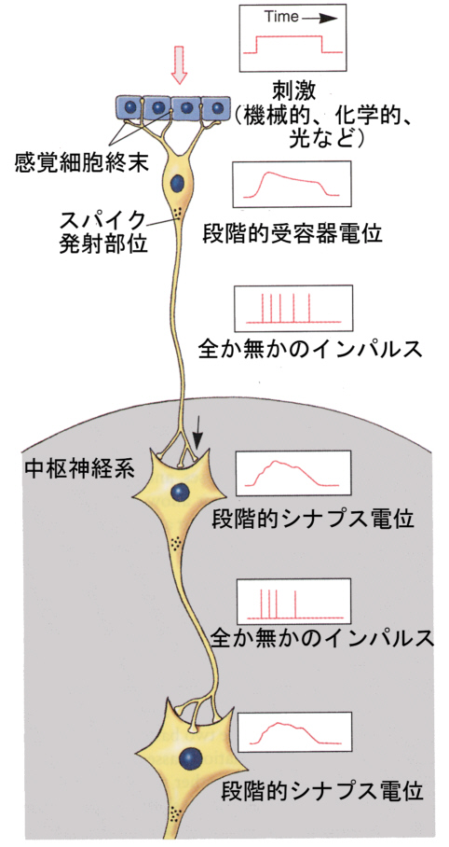
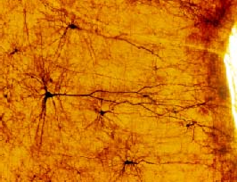
ニューロン
感覚ニューロン
活動電位は、軸索を伝導する。
介在ニューロン
運動ニューロン

Slide 31
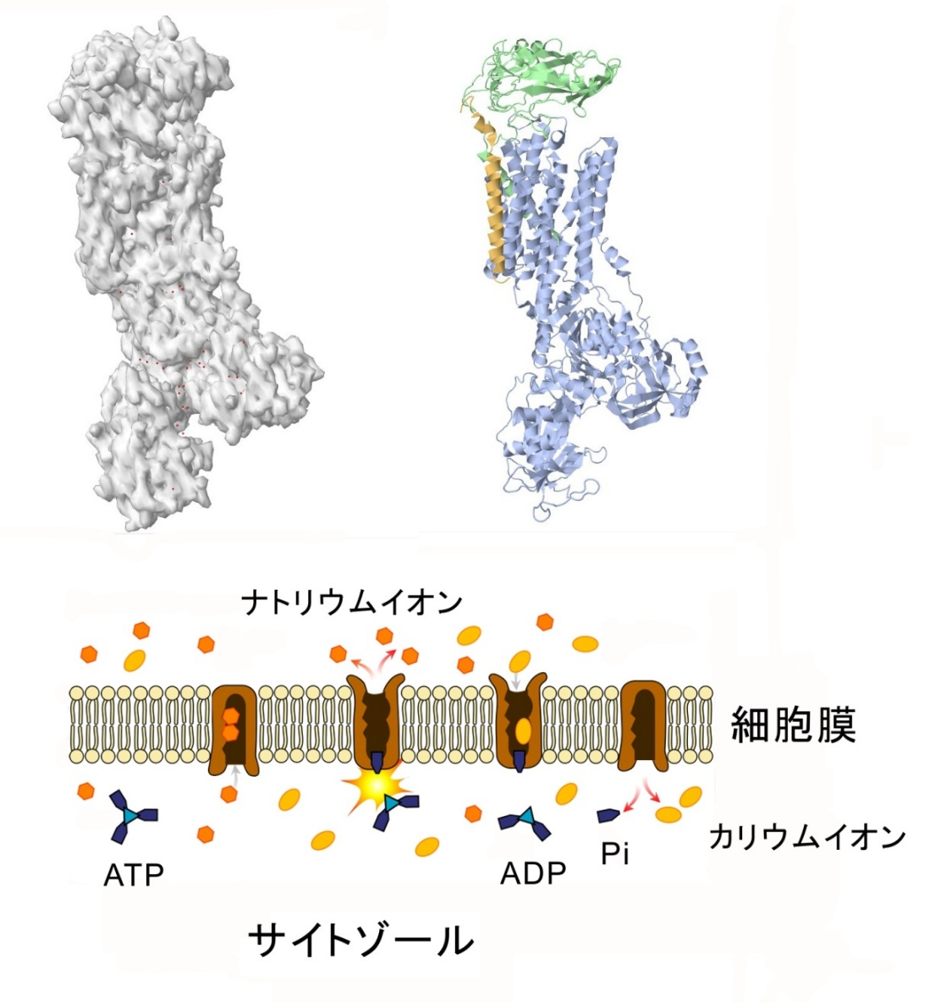
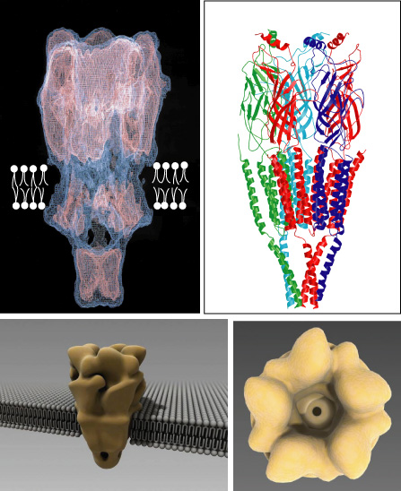
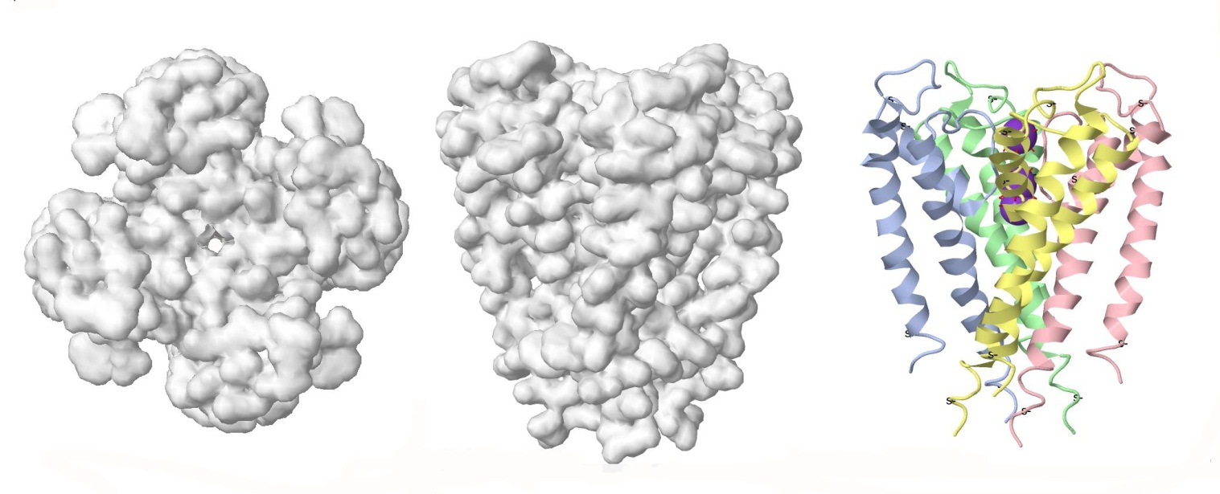
細胞が電気を生み出す仕組み
ニューロンの細胞膜には、 K＋イオンのほかに、 Na ＋イオンを通す穴が開いているのです。この穴はふだんは閉じているが、興奮すると開く。開くと Na ＋イオンが流入して一瞬、電位が逆転する。これが活動電位。
Na+/K+交換ポンプ
カリウム漏洩チャネル
ニューロンを含めて、すべての細胞は下記の「カリウム漏洩チャネル」を細胞膜に持っており、K+だけが細胞膜を移動でき、このK+のやり取りで電位変化を生み出し、電気を生成。
アセチルコリン

Slide 32
（２）脳科学×ICTの各国政策動向

Slide 33
World
●米国
国立衛生研究所(NIH)を中心とした大型イニシアチブとしてBrain Initiative、Precision Medicine Initiative、Cancer Moonshot、Regenerative Medicine
●欧州(EU28)
Horizon 2020(2014-2020年)において、Excellent Science(卓越した科学)では、Human Brain Project(HBP)を推進
Industrial Leadership(産業リーダーシップ)では、バイオテクノロジーがキー技術の一つ
●ドイツ
新ハイテク戦略(2014年-)の下、BMBF は「健康研究基本プログラム」 を推進
BMBFは「国家研究戦略バイオエコノ ミー2030」(2010年)を制定。世界的に維持可能で高効率な農業のためのイニシアティブ “Securing the Global Food Supply” を実施
●中国
「国家イノベーション駆動発展戦略綱要 (2016-2030年)」を発表。産業技術体系のイノベーションの推進、発展のための新たな優位性の創造のために現代的農業技術、健康技術等を特定
「科学技術イノベーション第 13 次五カ年計画(2016-2020年)」においては、 脳科学、自主的育種技術、精密医療等の健康福祉技術等が提示
●日本
第5期科学技術基本計画でのSociety 5.0の 目標の一つとして健康長寿社会の形成
戦略的に取り組むべき課題として世界最先端の医療技術の実現による 健康長寿社会の形成
バイオテクノロジーによるイノベーションを推進するための政府の戦略(バイオ戦略)の策定について検討

Slide 34
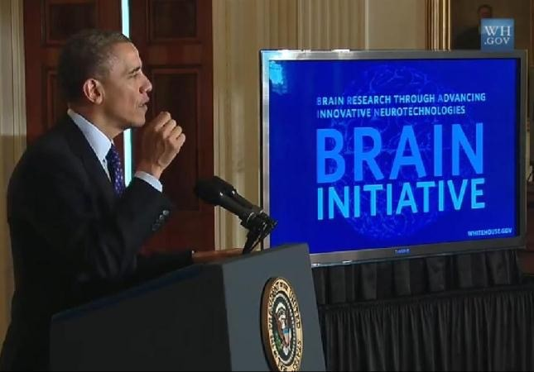
USA
“The Next Great American Project”
“So there is this enormous mystery waiting to be unlocked, and the BRAIN Initiative will change that by giving scientists the tools they need to get a dynamic picture of the brain in action and better understand how we think and how we learn and how we remember. And that knowledge could be – will be – transformative.”
President Obama, April 2, 2014

Slide 35








Brain Initiative
サイモンズ財団
アレン脳科学研究所
IARPA
国立衛生研究所
食品医薬品局
国立科学財団
KAVLI財団
Janelia / Howard Hughes Medical Institute

Slide 36

Innovation Fund Budget
Scenario
FY Year | Original Cures Fund | Competing | Noncompeting | Multi Year Funded | Total
2017 | 10,000,000 | 10,000,000 | - |  | 10,000,000
2018 | 86,000,000 | 38,000,000 | 10,000,000 | 38,000,000 | 86,000,000
2019 | 115,000,000 | 33,500,000 | 48,000,000 | 33,500,000 | 115,000,000
2020 | 140,000,000 |  | 81,500,000 | 58,500,000 | 140,000,000
2021 | 100,000,000 | 28,500,000 | 71,500,000 |  | 100,000,000
2022 | 152,000,000** | 45,000,000 | 62,000,000 | 45,000,000 | 152,000,000
2023 | 450,000,000** | 45,000,000 | 73,500,000 | 331,500,000 | 450,000,000
2024 | 172,000,000** |  | 118,000,000 | 54,000,000 | 172,000,000
2025 | 91,000,000 |  | 89,500,000 | 1,500,000 | 91,000,000
2026 | 195,000,000 |  | 89,500,000 | 105,500,000 | 195,000,000
Total | 1,511,000,000 | 200,000,000 | 598,500,000 | 712,500,000 | 1,511,000,000
** Potential time frame to take advantage of emerging scientific opportunities and/or to use funds to advance dissemination of new tools/technologies or develop new data sharing platforms.
出所：米国立衛生研究所

Slide 37
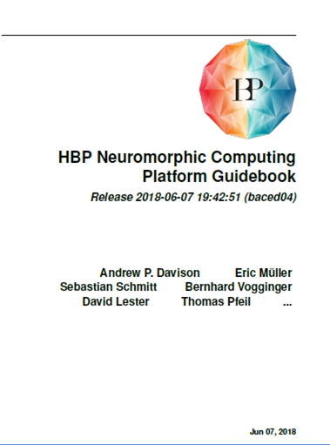
EU
★Human Brain Project
脳科学においては、2013 年より「Human Brain Project」が開始され、10年間（2013 年～2023 年）で総額約 12 億ユーロの予算規模となっている。その目的は、脳科学と ICT を融合し、スーパーコンピューターを用いて、脳の詳細なモデルやシミュレーションを再構築することとしている。
このプロジェクトは、FP7 の中で「未来新興技術（FET: Future and Emerging Technologies）」の「旗艦研究（Flagships）」の一つとして採択され、Horizon2020 がスタートした現在も、継続的に実施されている。「旗艦研究」は大型・分野横断的で野心的な科学技術研究を目指すものとされており、予算額が大きいこともその特徴となっている。現時点で開始されているプロジェクトは「グラフェン（Graphene：ハニカム格子状の炭素原子１枚膜）」と、この「Human Brain Project」のみである。
人間の脳をシミュレートし、理解を深め、脳疾患に対する新たな診断ツールや処置方法を探求すると共に、脳に類似した低消費エネルギーの人工知能や、ニューロモーフィック・コンピュータ（脳を真似たコンピュータ） を作り出すことを目的としている。最初のコンソーシアムには 22 カ国から80 の欧州の研究機関が参加しており、同プロジェクトは 13 のサブプロジェクトに分かれている。

Slide 38
EU
SpiNNaker project
2005 年に開始された SpiNNaker プロジェクトは、人間の脳の基本構造や機能による超並列コンピュータアーキテクチャの研究プロジェクトで、大学（マ ンチェスター大学、ケンブリッジ大学など）と民間企業（ARM Ltd 、Silistix Ltd 、hales）により共同研究が行われている。
主な研究分野は、ニューロサイエンス、ロボティックス、コンピュータ科学の３分野で、プロジェクトの主な目的は以下のとおり。
脳科学者やコンピュータ科学者、ロボティクス研究者に対する研究ツールとして、大規模ニューラルネットワークをリアルタイムに利用できるハイパフォーマンスな並列処理を行うプラットフォームの提供。従来のスーパーコンピュータとは異なるエネルギー効率に優れた並列コンピュータとして期待される新たなコンピュータアーキテクチャの調査支援
SpiNNaker チップのプロトタイプは、2009 年 11 月より展開され、現在では 48 チップのボードが開発されている。英国の研究機関である EPSRC（The Engineering and Physical Sciences Research Council）から財政支援を受け、「Human Brain Project」によりソフトウェア開発など継続的な支援を受けている。

Slide 39
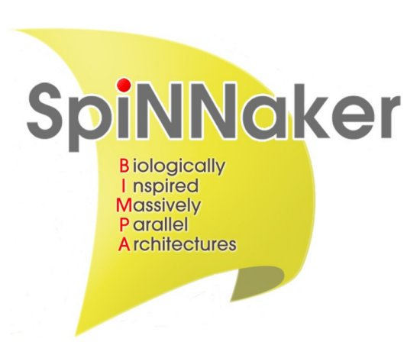
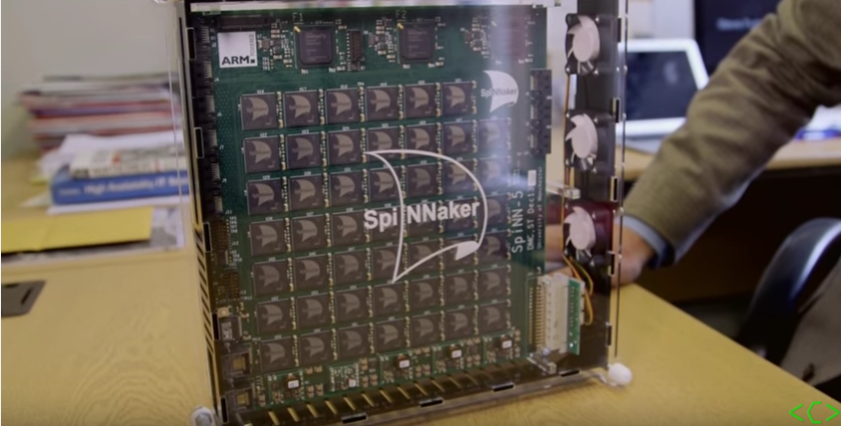
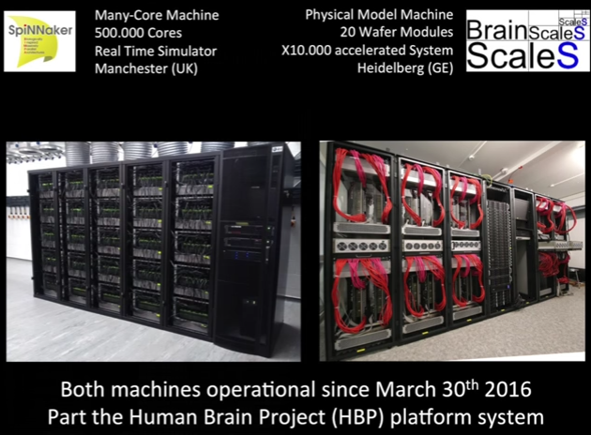
EU
SpiNNaker project
2005 年に開始された SpiNNaker プロジェクトは、人間の脳の基本構造や機能による超並列コンピュータアーキテクチャの研究プロジェクトで、大学（マ ンチェスター大学、ケンブリッジ大学など）と民間企業（ARM Ltd 、Silistix Ltd 、hales）により共同研究が行われている。
SpiNNaker チップのプロトタイプは、2009 年 11 月より展開され、現在では 48 チップのボードが開発されている。英国の研究機関である EPSRC（The Engineering and Physical Sciences Research Council）から財政支援を受け、「Human Brain Project」によりソフトウェア開発など継続的な支援を受けている。
（出典）Human Brain Project

Slide 40
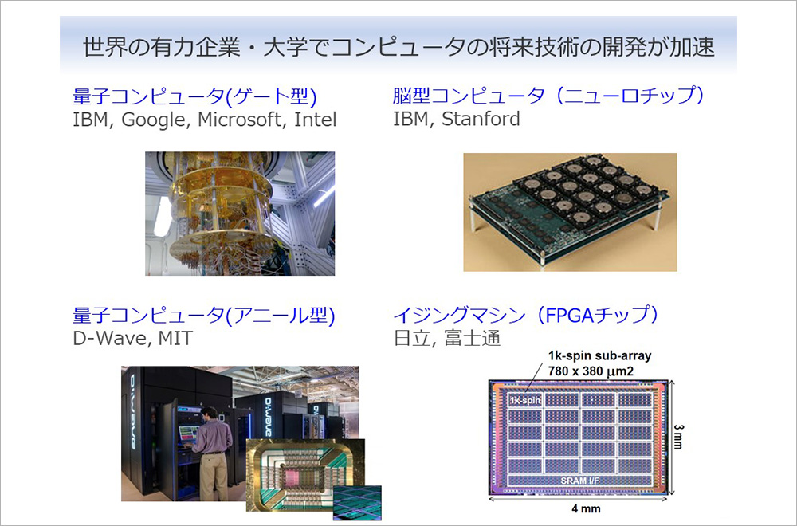

Slide 41
（３）企業の動き

Slide 42

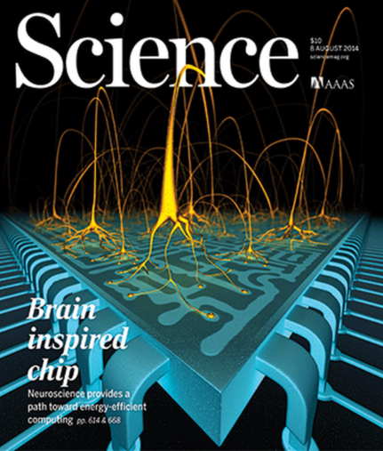


DARPAは、スパイキング・ニューラルネットワークを実装した「ニューロモフィック・チップ」を開発中。 このチップは、脳の仕組みを集積回路で実現するもの。スパイキング・ネットワークは、従来のニューラルネットワークにニューロンが発するパルス（時間の変動に従って上下に変動するパルス）追加したもの。
現在1チップ上に100万個のニューロンを実装しており、2017年までには1億個に到達する見込みで、これを使用したロボットは猫と同等のふるまいができる可能性がある。
（出典）DARPA
（出典）IBM
（出典）IBM
システム動作クロックは1kHz
消費電力密度は1平方センチあたり20mW。
従来のCPUの1／200と飛躍的な省電力を実現
（出典）Science

Slide 43


IBM
IBM gets DARPA cognitive computing contract
Simulate the brain's sensation, action, interaction, perception and cognition abilities
Supercomputing and nano-technology enable creation of simulated synapses
SyNAPSE project is only the first phase
Read more:
http://www.ibm.com/smarterplanet/us/en/business_analytics/article/cognitive_computing.html http://www.kurzweilai.net
http://venturebeat.com/2011/08/17/ibm-cognitive-computing-chips/
Simulation of neurons with Optogenetics
Designer viruses and optical signals may take over functions in wound/stroke patients
Mind-controlled prosthetic limbs

Slide 44

Manan Suri
インド工科大学
人間の脳の仕組みを模倣したコンピューター・チップを開発。

Slide 45

NIH優先研究テーマ
対
健常者
障害者・病者
パーキンソン病 | アルツハイマー | ALS
聴覚障害 | 視覚障害 | 肢体不自由 | 臓器不全
象
者
課題
脳・神経への信号印加手段
測定精度向上
動作精度向上
耐久性向上
訓練
刺激精度向上
装着性向上
生体安全性向上
電気刺激（体内） 電気刺激（体外）
磁気 電磁波
サポート技術
要素技術
神経入力（感覚）のサポート
電極
情報処理
表示方法
義肢
センシング
通信/制御
動力発生供給方法
情報処理（精神）のサポート
対象部位
神経出力（運動）のサポート
腕
脚
内臓
顔
鼻
眼
耳
口
全身・半身
脳・神経からの信号検出手段
脳波
NIRS
埋込電極
fMRI
脳磁計
筋電
用
リハビリ
疾病の治療
生活改善
スポーツ
途
介護・福祉全般
医療・研究全般
ゲーム、家電、玩具
軍事

Slide 46
チューリング
チューリングは第二次世界大戦中に英国政府のために暗号解読を行った功績で有名だが、現代計算機科学と人工知能の父としても知られる。彼はさらに、死のわずか2年前の1952年に、当時芽生えたばかりであった数理生物学の分野でも独創的な研究論文を発表^{※1}。
チューリングはこの論文で、胚が肢や骨や器官などの構造を形成し始める過程の数学モデルを提案している。彼が
考察した過程では、拡散速度の大きく異なる2種類の物質が相互に連続的に反応しながら、容器中を拡散してゆく。速く拡散する方の物質（抑制因子）が遅く拡散する方の物質（活性因子）を押し戻す結果、反応生成物が集められて点状や縞しま状のパターン（チューリング・パターン）ができる（用語は1972年に同等の理論を独立に定式化した生物学者Hans Meinhardt とAlfred Giererによって作られたものである）。
Müllerによると、チューリングが考察したような過程が細胞レベルで実際に起こるかどうかを巡っては論争が続いているという。しかし、こうした反応拡散挙動は、シマウマの縞模様や、砂さ 漣れん（砂丘などにできるさざ波模様）、金融市場の変動など、自然界や社会で見られるパターンの説明に用いられてきた。こうした構造を実験室で合成する試みはこれまでにもあったが、主として二次元のパターンに限定されていた。
浙江大学（中国杭州市）の材料科学者Lin Zhang（張林）が率いる研究チームが、従来のナイロン製脱塩フィルターの3倍の速さで機能するフィルターを開発し、Science誌に発表。（2018年5月4日号518ページ）^{※2}
計算機科学の父
人工知能の父
数理生物学の父
※1：Turing, A. M. Phil. Trans. R. Soc. Lond. B 237,37–72 (1952).
※2：Tan, Z., Chen, S., Peng, X., Zhang, L. & Gao, C.Science 360, 518–521 (2018).

Slide 47
チューリング・パターン
Zhangらの研究チームは、ピペラジンとトリメシン酸クロリドとの化学反応によって生成するポリアミドを使って3次元チューリング構造を作ることに挑戦した。ナイロンもポリアミドの1種である。従来の過程では、トリメシン酸クロリドはピペラジンより速く拡散するが、その速度差はあまり大きくなく、チューリング構造を形成するほどではなかった。
Zhangは今回、ピペラジンにポリビニルアルコールを添加するという工夫によって拡散速度をもっと遅くし（ピペラジンがポリビニルアルコールに吸着するようになり、その拡散速度が遅くなる）、抑制因子のトリメシン酸クロリドに対する活性因子として作用できるようにした。その結果、目の粗い多孔質の網状組織が形成され、これを電子顕微鏡で観察すると、チューリング・パターンに似たナノ構造が確認できた。チューリングのモデルからは点状と管状の2種類の自己組織化構造が生じると予想されており、研究チームは実際に、どちらの構造も作ることができた。
塩化マグネシウムは90％以上、硫酸マグネシウム99％以上除去することができた。1m2のチューリング型フィルターは、約5気圧という比較的低い圧力によって、1時間に125lの水を処理することができると言う。
Zhangによると、これは典型的な市販のフィルターの処理速度の3倍であり、今回のフィルターは汽水や産業廃水の浄化にも利用できるかもしれないという。

Slide 48
Brain
人間の脳は2.5 ペタバイトの容量を持っていると言われており、脳神経の一部が死滅しても異なる通路を使ってデータを取り出すことができるなど、優れたデータの取扱いができるようになっています。脳の125 兆におよぶシナプスを調べ、どのようにデータを保存し、取り出す仕組みとなっているか解明することで、現在のコンピューターとは異なるデータの取扱いが可能となるかもしれません。
こうした周辺分野への波及効果が期待できるということも背景としてあります。そもそもこのプロジェクトを実現するには、生物医学系だけでなく、情報技術、工学、物理、化学、数学などあらゆる科学の最先端の技術が必要となり、そうした科学の進歩を促すことにもなり、引いてはアメリカの科学技術、そしてそれを背景とする産業の強化にもつながってきます。

Slide 49
Brain
BRAIN initiativeの「BRAIN」 は「Brain Research through Advancing Innovative Neurotechnologiesの略であり、「アポロ計画」「ヒトゲノム計画」に匹敵する巨大科学プロジェクトとして2013年にオバマ大統領が発表したビッグサイエンス計画です。計画は、技術革新を基盤として脳のネットワークの全体像を解明すること、つまり人がどのように考え、学習し、記憶するかなど、脳の部位ごとの役割を解明し、「脳マップ」を作成することで、脳の働きの全容解明を目指すということが骨子となっています。
BRAINイニシアチブを主導するのは、国立衛生研究所（NIH）、国防総省の国防高等研究計画局（DARPA）、国立科学財団（NSF
）の３機関で、企業や民間の研究所と協力して進めることになっています。また、予算については、2016年から10年間に亘って45億ドルを拠出するとなっており、年間拠出額は、2016～2020年度は最高4億ドル、2020～2025年度は5億ドルとしています。
国立衛生研究所（NIH）が提示しているBRAINイニシアティブの優先的科学目標として、
① 健康・疾病時における役割を特定するために、異なる種類の脳細胞の特定と実験アクセスの提供
② シナプスから脳全体への神経回路図を様々な分解能で作成
③ 神経活動の大規模監視法の開発・応用による、機能している脳の動画作成
④ 神経回路のダイナミクスを変更する精密な介入ツールを用いた脳活動と行動の関連付け
⑤ 新たな理論・データ分析ツールの開発を通じて、精神機能の生物学的基本を理解するための概念的基礎の構築
⑥ ヒトの脳とその生涯治療法を理解するためのイノベーティブな技術の開発と、総合的脳研究ネットワークの設立・支援
⑦ 健康・疾病時において、神経活動の動的パターンがどのように認識・感情・知覚・行動に転換されるかを発見するために、他の目標達成を進める中で生まれた新技術と概念的アプローチの統合の7点を挙げています。

Slide 50
SyNAPSE プロジェクト
DARPA による生物の神経回路網を工学的にチップ上に再現しようとするプロジェクトであり、2008 年から開始され、2013 年までの６年間で、研究開発費は約１億ドル（約 110 億円）が投入された。その中で、IBM を中心とするグループと、HRL Laboratories 社を中心とするグループの二つのグループに対して、DARPA から助成が行われている。助成額は IBM グループに対して累計 3,710 万ドル（約 40 億円）、HRL Laboratories 社グループに対して 2,860 万ドル（約 31 億円）となっている。
IBM は同プロジェクトから生み出されたものとして、Neurosynaptic Chipの概要を公表しており、ニューロンの数が 100 万個、シナプス数が 2 億5,600 万個、消費電力 70 ミリワットというスペックが明らかになっている。画像認識等のタスクに対しては、従来型のノイマン型コンピュータに比べて高い性能と、極めて低い消費電力を実現している。他方で、複雑なアルゴリズムの実装には向いていないとする分析もある。

Slide 51
IBM (International Business Machines Corp., San Jose, CA)
次世代ニューラル推論マシン「NorthPole のソフトウェアとハードウェアに関わる研究、設計、実装、試験、インテグレーション、文書納入を$14,863,208 で米空軍より受注。契約期間は、2019/6/20 まで。
納入先は、AFRL (Air Force Research Laboratories) Rome, NY。
契約番号は、FA8750-18-C-0015である。

Slide 52
IBM「IBM Research Frontiers Institute（RFI）」
コンピューターをゼロから再設計し、新たな機械知性を目指す「Computing Reimagined」
ヘルスケア、未来のディシジョンルーム、新素材発見を目指す「Data Experienced」
見えないものを見える化する「The Invisible Made Visible」
コンピューティング領域を変える「Quantum Leaps」
RFIの日本IBM担当組織は、東京基礎研究所のサイエンス＆テクノロジー部（新川崎事業所）。

Slide 53
IBM「IBM Research Frontiers Institute（RFI）」
「ニューロモーフィック・デバイス」。神経系を模倣したデバイスで、話題のニューラルネットワークは前段から次の段へとウエイトをかけて足し合わせる積和演算を行っている。この積和演算を、入力に応じて変化する不揮発性メモリのそれぞれの抵抗値を重みとして足し合わせるだけで積和演算を行う。こうすることで、電力問題が一気に解決できる。
「新たに生まれた限界を超えるために、微細なアナログ制御がもう一度必要になっているのです。ここが非常に面白いところです」（山道氏）
たとえばCMOSイメージセンサーとニューロモーフィック・デバイスをうまく組み合わせれば、世界を認識して意味のある結果をその場で出せるセンサーができる可能性があるという。
また、機械に知性を持たせるための研究も行っている。山道氏は例として子供向け絵本のイラストを示した。イラストは表面的に見ると辻褄が合わなかったり、情報が不完全であったりと、矛盾があるものも多い。人間であれば簡単に矛盾に気づくことができるが、現状、機械には難しい。そこで、機械に人と同様の知性を持たせる研究が進んでいる。
具体的には、脳の機能を模したアルゴリズムを想定している。脳は階層構造になっており、階層を上がるに従い、入力信号から高次概念をつくり出す。一方、概念から末端の方へもトップダウンの信号が流れている。これにより、不完全な手がかりしかない画像でも認識することができる。知覚処理だけでなく、運動制御などにもこの考え方は応用可能で、研究が進めば、どんな場所でも歩けるロボットが実現できるかもしれない。

Slide 54
脳科学研究の取組
米国においては、1990 年に「脳の 10 年（Decade of Brain）」が米国議会によって決議され、脳研究から様々な便益が得られることについて、一般社会の認識を高めることに主眼が置かれ、同時に脳疾患等も含めた様々な脳科学研究の振興が行われた。
2013 年４月には、オバマ大統領により「BRAIN Initiative（Brain Research through Advancing Innovative Neurotechnologies）」が発表された。同大統領は議会演説の中で「ヒトゲノム解読への投資は140 倍になって返ってきた」と述べ、脳科学の振興を説いている。
同イニシアティブの中では、2014 年度予算として、国立衛生研究所（NIH）、国防高等研究計画局（DARPA）及び国立科学財団（NSF）による、民間の研究プロジェクト支援のための資金として１億ドル（約 110 億円）が確保されることが表明された。
例えば NIH においては、BRAIN Initiative の下で、ハイレベルのワーキンググループの設置による研究目標の設定や、数年にわたる研究計画の立案、マイルストーンの設定、コスト試算などを行うことや、さらに、PPP（官民連携）として連邦の研究機関が民間企業や財団、民間の研究機関と連携することも想定されている。
上記の研究開発の推進にあたっては、倫理的側面・法的側面・一般社会への影響など、多方面への配慮が必要であることから、生命倫理研究委員会での検討を開始している。
2017 年度予算では、BRAIN Initiative をさらに推進するため、4 億 3,400 万ドルが組まれ、2016 年度予算の３億ドルよりも大幅に増額される見込みである。また研究プロジェクトの体制においても、国防高等研究計画局（DARPA）、米国食品医薬品局（FDA）、知能高等研究計画局（IARPA）、国立衛生研究所（NIH）、国立科学財団（NSF）に、今年度よりエネルギー省（DOE）も加え、計６機関が同プロジェクトに参加することになった。

Slide 55
１） BRAIN 2025: A Scientific Vision
2014 年６月に「BRAIN 2025: A Scientific Vision」が公表され、The BRAIN Initiative の科学的な目標及びその目標を達成するためのタイムテーブル、マイルストーン、コスト試算するための計画が示されている。
NIH: Human Connectome Project（HCP）
米国の国立衛生研究所（NIH）により、2014 年からの５年間で 4,000 万ドル（約 44 億円）が与えられる研究プロジェクトである。
大きく以下の二つのコンソーシアムに分かれ、ニューロンの結線・配線構造の総体である「コネクトーム」を解明するための研究開発を担当している。
-ハーバード大学、マサチューセッツ・ジェネラルホスピタル、UCLA 等：MRI 技術の改善
-ワシントン大学、ミネソタ大学、オックスフォード大学等：被験者の脳検査の結果をデータベース化
３） The MICrONS program：Machine Intelligence from Cortical Networks
知能高等研究計画局(IARPA)：2006 年設立。横断的な機関として、Intelligence Community (IC)に関するハイリスク、ハイリターンな研究プログラムへの投資を行う。
http://www.iarpa.gov/index.php/research-programs/microns/microns-baa
知能高等研究計画局（IARPA）は、人間の脳のアルゴリズムをリバースエンジニアリングによって機械学習の革新につなげる取組を行っている。MICrONS program は 2015 年～2020 年の５年間のプログラムで、以下の３ つの技術分野から構成されている。
-実験計画、理論的な神経科学、計算神経モデリング、機械学習、神経生理学的データ収集や分析
-神経解剖学的なデータ収集
-神経解剖学的データによる皮質回路の再構成と、それに関連する神経生理学と神経解剖学的データを使った神経回路再構成の保存や整列、アクセスするための情報システムの開発

Slide 56
４） Precision Medicine Initiative
出所：FACT SHEET: President Obama’s Precision Medicine Initiative
https://www.whitehouse.gov/the-press-office/2015/01/30/fact-sheet-president-obama-s-precision-medicine-initiative
2015 年１月 30 日、オバマ大統領が一般教書演説にて発表。2016 年度予算は 2 億 1,500 万ドルである。現状では、多くの治療法は平均的な患者向けにデザインされているが、個々の遺伝子や環境、ライフスタイルなどの違いを考慮した予防や治療によるアプローチへ変えていくことを目指している。
-癌のよりよい治療法
-ボランタリーな全米研究 cohort の創設（100 万人以上の規模）
データの主な内容は、カルテ情報、遺伝子情報、体内の微生物、生活環境、ライフスタイル情報等.
-プライバシーの保護
-規制の見直し
-官民連携
５） DARPA: Neural Engineering System Design (NESD)Program
BRAIN initiative による DARPA のプログラムとして、その他 Electrical Prescriptions(ElectRx)、Reliable Neural-Interface Technology (RE-NET)、torRinegsActive Memory (RAM) などがある。
http://www.darpa.mil/program/our-research/darpa-and-the-brain-initiative
人間の脳とデジタル世界との間において、信号処理及びデータ転送帯域幅
を提供できる、人体に埋め込むことができるほど小型で、100 万個の神経に接続可能なブレイン・マシン・インターフェースの開発を目的としている。平成 28 年より４年間のプログラムで、6,000 万ドルの研究開発費が予定されている。
６） BRAIN 2025: A Scientific Vision
2014 年６月に「BRAIN 2025: A Scientific Vision」が公表され、The BRAIN Initiative の科学的な目標及びその目標を達成するためのタイムテーブル、マイルストーン、コスト試算するための計画が示されている。

Slide 57
Horizon202024（「Horizon2020」https://ec.europa.eu/programmes/horizon2020/en）
FP7 による研究開発支援の枠組みは、後継となる「Horizon2020」に引き継がれ、その中で自動走行システムやロボット等の研究開発が引き続き進められている。Horizon 2020 は、2014 年～2020 年の７年間にわたる約 800 億ユーロの財政支援を内容とする EU において最大の研究・イノベーションプログラムである。
例えば、 ICT を 活 用 し た パ ー キ ン ソ ン 病 の 早 期 発 見 に 関 す るi-PROGNOSISプロジェクト（ i-PROGNOSIS project：Horizon 2020 News 15/03/2016 http://ec.europa.eu/programmes/horizon2020/en/news/i-prognosis-project-builds-early-detection-test-parkinsons%E2%80%99-disease）が進められている。このプロジェクトは、50 代以上のユーザを対象に、パーキンソン病の兆候をとらえるために、スマートフォンやスマートウォッチなどの ICT ベースの行動分析アプローチにより、収集されたデータを分析することを目的としている。
現在の「Work Programme 2016 – 2017」（Horizon2020 Work Programme 2016 - 2017 5.i. Information and Communication Technologies
http://ec.europa.eu/research/participants/data/ref/h2020/wp/2016_2017/main/h2020-wp1617-infrastructures_en.pdf ）において、ICT 分野の研究開発としては、新世代コンポーネンツ・システム（スマートサイバーフィジカルシステム等）、先端コンピューティング、次世代ネットワーク、コンテンツ（ビッグデータ等）、ロボティクス等の９つのテーマが掲げられている。また、EU 委員会はデータ駆動経済において、ビッグデータによるベネフィットの獲得に向け、科学、ビジネス、公共サービスのために世界クラスのデータインフラやクラウドサービスの構想「The European Cloud Initiative」を打ち出しており、その中で 170 万人の研究者や 7,000 万人の科学・技術の専門家がデータを蓄積、共有、再利用する European Open Science Cloud を構築するとしている。この構想では、官民による投資額が全体で 60.7 億ユーロ見込まれており、そのうち Horizon2020 において 20 億ユーロの拠出が見込まれている。
European Commission - Press release; European Cloud Initiative to give Europe a global lead in the data-driven economy（Brussels, 19 April 2016）http://europa.eu/rapid/press-release_IP-16-1408_en.htm

Slide 58

The Key to Smarter AI: Copy the Brain
Justin Sanchez of the Defense Advanced Research Projects Agency is developing brain-computer interfaces to teach machines to think like us.
米国国防先端研究計画局（DARPA： Defense Advanced Research Projects Agency ）は、麻痺状態にある患者にロボット四肢を装着し、その動かし方を習得させるヒューマン・コンピューター・インターフェイスを開発した。だが1つ問題がある。人間の脳は、何かの動作をするための新しい方法を常に学んだり試したりし続ける。脳からの信号をロボット四肢への命令に変換するソフトウェアがそれに追いつかないのだ。
DARPAは、ウォール・ストリート・ジャーナルのオピニオン欄に、問題解決にAIが役立つ可能性があると寄稿した。
（出典）https://www.wsj.com/articles/the-key-to-smarter-ai-copy-the-brain-1523369923

Slide 59


分子生物工学研究所
横浜市立大学大学院医学系研究科
臓器に似た立体の生体構造を
オルガノイドと言う。
クイーンズランド大学
シンシナティ小児病院医療センター
https://www.theguardian.com/science/2015/aug/18/first-almost-fully-formed-human-brain-grown-in-lab-researchers-claim
脳を利用することで、ゲノム研究においては、現在用いられているコンピューターモデルではない実践型のアプローチを実行できる。
このことについては、数学的相関法や統計的手法はそれ自体、因果関係を特定するには不十分。実験システム、つまり人間の脳が必要。
脳の多種多様な細胞と遺伝子の99％を再現。
この脳には脊髄、シグナル伝達回路、網膜まで備わっている。
http://www.natureasia.com/ja-jp/ndigest/v12/n10/%E3%82%AA%E3%83%AB%E3%82%AC%E3%83%8E%E3%82%A4%E3%83%89%E3%81%AE%E8%88%88%E9%9A%86/68008

Slide 60



脳オルガノイドと生物の融合？
足の筋肉をプリセットされたリズムで刺激するプロセスは大きな成功を収めた。
この実験結果は、昆虫の行動および解剖学分野の既知知識を発展させると共に、この技法が「昆虫・コンピュータのハイブリッドロボット」を創造する可能性を示している。
（出典）http://jp.techcrunch.com/2016/03/31/20160330scientists-create-living-insect-computer-hybrid-with-user-adjustable-speed-and-gait/
（出典）日本経済新聞 http://www.nikkei.com/news/image-article/?R_FLG=0&ad=DSXMZO1172294016012017000001&dc=1&ng=DGXMZO11724910W7A110C1000000&z=20170128
（出典）http://jp.techcrunch.com/2016/03/31/20160330scientists-create-living-insect-computer-hybrid-with-user-adjustable-speed-and-gait/
Notes:
「自然界の既製ロボットプラットフォーム」。シンガポールのナンヤン工科大学の研究者らは最新の論文で、昆虫をそう説明する ― それは、人間が到達した「神の領域」を表わす理想的な省略表現だ。たとえそれに興味をひかれても、嫌悪感をもようしても。もちろんこれは、創造を支配する人間の力を誇示するだけではなく、昆虫学、神経科学から人工装具工学にいたる様々な分野にとって極めて重要な研究だ。
Journal of the Royal Society Interfaceで3月30日に発表されたその論文には、昆虫の神経系を制御するシステムについて記載されており、それはロボゴキブリの類のはるか上を行く、より学術的な取り組みだ。
「筆者らの知る限り、この論文は生きている昆虫の運動を制御して、歩き方、歩幅、歩く速さをユーザーが調節できる最初の実践報告である」と要約に書かれている。
これまでにも、ゴキブリやクモに運動を促したり、進行方向を操作する実験は行われていたが、高いレベルの制御方法を使用して、前方に歩く抑え難い衝動を誘発するものであり、足が自発的に動くように誘導する「博士の異常な愛常」スタイルではなかった。この最新研究は、ある程度限定された形ながら、後者の演示に成功した。
bugbot illo1
The remote-controlled beetle takes a (carefully measured) step.
昆虫は、Mecynorhina torquataと呼ばれるハナムグリの一種で、その巨大な胴体はリード線の接続に有利だ（ショウジョウバエで試してみるといい）。チームはまず様々なタイプの動きに関わる筋肉と張力パターンを詳しく観察した。方法は、モーションキャプチャー技術および古き良き解剖による。次に、それらの筋肉に配線し、近くの（虫の上ではない）マイクロコンピュータで発生したパルス幅変調信号で刺激を与える。
この実験では前方の2肢のみに配線しているため、移動の種類は制限されているが、研究者らは、6脚類が実際に2足歩行する場合もあることを指摘している。
足の筋肉をプリセットされたリズムで刺激するプロセスは大きな成功を収め、実験結果は、昆虫の行動および解剖学分野の既知知識を発展させると共に、この技法が「昆虫・コンピュータのハイブリッドロボット」を創造する可能性を示した。
このようなキメラは、人工的に作られた同様のロボットと比べて、数々の利点を持ち、研究者らは楽しそうに列挙している ― 3Dプリントではなく昆虫の足を利用した研究や、動物自身からエネルギーの供給を受けるインプラントのハイブリッド化の研究のために予算申請書を書くペンの音が聞こえてきそうだ。たしかに薄気味悪い。しかし、同時に非常に興味深く、もう少しの努力で十分実用になる。ゴキブリに指向性マイクロフォンと追跡ユニットを装着して災害地を走り回れるようにして、閉じ込められた人間の声に向かうよう強制する研究が既に行われている。トンボに100ドルのサイバーバックパックを付けて神経系を制御できるなら、1万ドルのドローンを配備する必要はない。
そのような可能性は十分な予算を持つDARPAのような機関にとって実に魅力的であり、彼らがこの種の方法を探究するための予算を申請していることはほぼ間違いない。
ちなみに、Feng Cao、Chao Zhang、Hao Yu Choo、Hirotaka Satoらによるこの論文は、技術的知識を持たない人にも非常にわかりやすく書かれている ― 是非読んでみて、驚きを味わってほしい。

Slide 61




Natural information processing
Human connectome
http://outlook.wustl.edu/2013/jun/human-connectome-project
http://www.nature.com/scientificamerican/journal/v306/n6/pdf/scientificamerican0612-50.pdf The Human Brain Project
Henry Markram (2012) The Human Brain Project, Scientific American 306, 50 – 55

Slide 62




ICT技術や脳科学など様々な分野の知識、技術を駆使して人間脳をシミュレートする取組がなされている。
脳神経シナプス
サイバー脳
人間脳
ニューロチップは
多入力・多出力
ニューロチップ
ニューロチップ
量子コンピュータ
人間脳をコンピュータでシミュレートする
ロボテックス
脳科学
スパコン技術
認知処理
ICT技術だけでなく、
様々技術の融合・統合でサイバー脳は開発される
人工知能
（出典）IBM資料

Slide 63

線形重ね合わせ状態を取りうる量子ニューロン。それらを相互にシナプス結合する量子測定フィードバック回路。これらを基本要素とし相転移臨界現象を利用して問題の解を探索するニューラルネットワーク型量子計算。

Slide 64

BCI
Brain-Computer Interfaces
To some degree this is what we do in Brain-Computer Interfaces, mapping brain states to intentions/decisions or feedback signals.

Slide 65
（４）脳科学×ICTの狙い目

Slide 66

脳適用MAP
コーポレート
働き方改革、研修効果向上と測定改善
エネルギー、資源
超省エネ、生物脳やバイオセンサーによる地下探査
コンシューマー
ニューロマーケティング
ＩＣＴ
産業機械
食と農
モビリティ
安全保障
医療・ヘルスケア
素材

Slide 67
脳科学×ICT適用？
コーポレート
エネルギー＆資源
コンシューマー | ニューロマーケティング
食と農
医療＆ヘルスケア＆福祉
モビリティ

Slide 68

脳活動を可視化することで消費者の嗜好や感性を明らかにしてマーケティング活動に応用するニューロマーケティング、これらの結果を応用し感性価値を向上させた商品・サービス等の開発、脳を模倣した高性能な人工知能・半導体の開発、脳活動の情報を利用して外部機器を制御するブレインマシン・インターフェイス（BMI）技術を応用したコミュニケーション支援器具・玩具等の製品開発、脳活動をその本人に自覚させることで、無意識を意識化することを実現するニューロフィードバック技術を応用したリハビリテーション装置等の製品開発などが考えらえる。
（出典）応用脳科学コンソーシアム http://www.keieiken.co.jp/can/about/bussinessimpact.html

Slide 69

（出典）応用脳科学コンソーシアム http://www.keieiken.co.jp/can/about/index.html

Slide 70

生物脳をセンサーにした地下探査？
DARPA Subterranean Challenge Aims to Revolutionize Underground Capabilities
昔の山師や修験道の修行者は、動物の動きを観察して鉱物資源などの場所を特定していたと、聞いたことがある･･･
DARPAの地下探査プロジェクトには、デジタルセンサーとアナログセンサー、バイオセンサーを用いているとの話を聞いたことがある･･･
野生生物や昆虫などは、人間では知覚できない現象を感覚することができるのかも知れない。
（出典）https://www.darpa.mil/news-events/2017-12-21

Slide 71


Slide 72
NIH優先研究テーマ
1. 連携強化による複雑な課題への挑戦
2. 健康と疾病の新たな理解のための基礎研究の支援
（BRAINイニシアティブ、高解像度クライオ電顕プログラム、ヒト生体分子アトラスプロジェクト、遺伝子編集等）
3. 健康の増進のための橋渡し研究と臨床研究への投資
（再生医療、万能インフルエンザワクチン、ジカウイルス感染対策、組織チップ、精密医療を加速化させるAll of Us プログラム、がん治療等）
4. 現在と未来の医科学研究人材の育成
2017年度に議会は21世紀の治療法案（the 21st Century Cures Act）を可決し、今後の10年間で48億ドルを次の４つの重要研究課題に投資することを決定。
2019年度は、下記4つの研究課題に合計7.1億ドルを投資
• Precision Medicine Initiative（精密医療）
• Brain Initiative（脳科学）
• Cancer Moonshot（キャンサムーンショット）
• Regenerative Medicine（再生医療）
（出典）Department of Health and Human Services FY 2019 NIH-volume1

Slide 73



Focus on Circuit Structure
and Function
★Goal: See the circuits in action to understand:
How the brain moves, plans, executes
How to monitor/manipulate circuits for improved function
That disordered brain circuits cause neuro/mental/substance use disorders
★Long-term goal:
Make circuit abnormalities the basis of diagnostics, and normalization of circuit function the target of intervention
FIRST FIVE YEARS
Emphasize technology development
SECOND FIVE YEARS
Emphasize discovery driven science
THE BRAIN INITIATIVE®

Slide 74
















BRAIN: Where Are We?
BRAIN Initiative announced
April 2013
1st meeting of the BRAIN MCWG
August 2014
1st BRAIN PI
Meeting November 2014
Neuroethics Division established August 2015
BRAIN Initiative Alliance website launches November 2016
4th NIH BRAIN awards
May, October 2017
BRAIN 2025
Report released
June 2014
1st NIH BRAIN
awards September 2014
1st BRAIN
Initiative Alliance discussion July 2015
Public-Private Partnership Program established September 2015
21st Century Cures Act signed into law
December 2016
4th BRAIN PI Meeting
April 2018

Slide 75



BRAIN:Awards
 | New (FY2017) | Since BRAIN Began (FY2014)
Number awards | 110 | 345
Number investigators | 178 | 504
Investment | $169.6M | $548.3M

Slide 76
BRAIN Competing $ Available
(dollars in millions)
Sources | FY 2014 Actual | FY2015 Actual | FY 2016 Actual | FY 2017 Actual | FY 2018 Pres. Budget | FY 2018 House | FY 2018 Senate
IC BRAIN Base | $30.7 | $55.4 | $140.4 | $240.4 | $140.4 | $240.4 | $304.4
Blueprint | $10.0 | $10.0 | $10.0 | $10.0 | $- | $- | $-
CRCNS/Other | $- | $- | $- | $- | $10.0 | $10.0 | $10.0
21st Century Cures | $- | $- | $- | $10.0 | $86.0 | $86.0 | $86.0
Subtotal | $40.7 | $65.4 | $150.4 | $260.4 | $236.4 | $336.4 | $400.4
IC Additional | $5.4 | $19.7 | $4.8 | $1.5 | $- | $- | $-
Uses | FY 2014 Actual | FY2015 Actual | FY 2016 Actual | FY 2017 Actual | FY 2018 Pres. Budget | FY 2018 House | FY 2018 Senate
Competing | $46.1 | $36.6 | $70.7 | $169.5 | $60.6 | $156.6 | $220.6
Noncompeting | $- | $46.6 | $79.6 | $85.7 | $169.9 | $169.9 | $169.9
RMS | $- | $- | $4.7 | $6.4 | $5.6 | $9.6 | $9.6
Intramural | $- | $- | $0.2 | $0.3 | $0.3 | $0.3 | $0.3
Total | $46.1 | $83.2 | $155.2 | $261.9 | $236.4 | $336.4 | $400.4

Slide 77













BRAIN is Just Getting Started
$4.2B: Projected total for lifetime of BRAIN
$550M: BRAIN Funding through 2017
~12% of the total
800
700
21st Century Cures
600
Base Budget
2014-2016
500
400
300
200
100
0
Millions

Slide 78



BRAIN Scientific Staff
THE BRAIN INITIATIVE®
NIH is reopening the search and actively recruiting for BRAIN Director!
www.braininitiative.nih.gov
Notes:
Presenter
2018-03-02 13:36:02
--------------------------------------------
NIH will be reopening the search for a BRAIN Initiative Director. For more information, please visit: https://www.braininitiative.nih.gov/ Drs. Ned Talley (NINDS) and Greg Farber (NIMH) support the Search Committee for the BRAIN Initiative Director

Slide 79









20 BRAIN Funding Opportunities in FY 2018:
THE BRAIN INITIATIVE®
Many Open Now
Tools for Circuit Diagrams Across Scales
Technology to Monitor Neural Activity
Precise Interventional Tools: Linking to Behavior
Theory, Fundamentals and Data Analysis Tools
Integrated Approaches: From Initiative to the Brain
Discovering Brain Cell Types
Advancing Human Neuroscience
CURRENTLY OPEN IN FY18
Tools to Facilitate High-Throughput Microconnectivity Analysis
Targeted BRAIN Circuits Projects- TargetedBCP
Theories, Models and Methods for Analysis of Complex Data from the Brain
Proof of Concept Development of Early Stage Next Generation Human Brain Imaging
Development of Next Generation Human Brain Imaging Tools and Technologies
Tools to Target, Identify and Characterize Non-Neuronal Cells in the Brain
Research Resource Grants for Technology Integration and Dissemination
Small Business Opportunities: Development, Optimization, and Validation of Novel Tools and Technologies for Neuroscience Research
BRAIN Initiative Fellows: Ruth L. Kirschstein NRSA Postdoctoral Fellowship
Biology and Biophysics of Neural Stimulation
Next-Gen Invasive Devices for Recording/Modulation in Humans (with Clinical Studies)
Notes:
Presenter
2018-03-02 13:36:03
--------------------------------------------
Many of the 20 BRAIN funding opportunities for Fiscal Year 2018 are now open for applications. These opportunities include grants for new tools and imaging models, small business grants, fellowships, and clinical studies. For more information, please visit: https://www.braininitiative.nih.gov/

Slide 80
New NIH Definition of Clinical Trial
THE BRAIN INITIATIVE®
Clinical Trial: A research study in which one or more human subjects are prospectively assigned to one or more interventions (which may include placebo or other control) to evaluate the effects of those interventions on health-related biomedical or behavioral outcomes.
The study is a clinical trial if it:
Involves one or more human subjects
Prospectively assigns human subject(s) to intervention(s)
Evaluates the effect of intervention(s) on the human subject(s)
Has a health-related biomedical or behavioral outcome
Due Dates on or after January 25, 2018
All clinical trial applications MUST be submitted to a funding opportunity that allows clinical trials
Notes:
Presenter
2018-03-02 13:36:03
--------------------------------------------
Recently, NIH has updated their definition of a clinical trial. The new definition states a clinical trials is a research study in which one or more human subjects are prospectively assigned to one or more interventions (which may include placebo or other control) to evaluate the effects of those interventions on health-related biomedical or behavioral outcomes. All clinical trial applications must be submitted to a funding opportunity that allows for clinical trials. For more information, please visit: https://www.braininitiative.nih.gov/

Slide 81


Identifying the Right Funding Opportunity is Key
THE BRAIN INITIATIVE®
How to determine if a funding opportunity accepts clinical trials?
Refer to Section II. Award Information
Indicated in FOA title (new FOAs only)
BRAIN Initiative: Targeted BRAIN Circuits Projects- TargetedBCP (R01 - Clinical Trial Not Allowed)
BRAIN Initiative: Next-Generation Invasive Devices for Recording and Modulation in the Human Central Nervous System (UG3/UH3 Clinical Trial Required)
BRAIN Initiative: Biology and Biophysics of Neural Stimulation (R01 Clinical Trial Optional)
If proposing a clinical trial, this FOA will only accept applications that propose mechanistic trials/studies. NIH defines a mechanistic clinical trial as follows: "A mechanistic study is designed to understand a biological or behavioral process, the pathophysiology of a disease, or the mechanism of action of an intervention."
https://grants.nih.gov/policy/clinical-trials.htm
Notes:
Presenter
2018-03-02 13:36:03
--------------------------------------------
This slide details how to determine if a funding opportunity accepts clinical trials. For more information, please visit: https://www.braininitiative.nih.gov/ Mechanistic studies
NIH describes mechanistic studies as designed to understand a biological or behavioral process, the pathophysiology of a disease, or the mechanism of action of an intervention Not all mechanistic studies are Clinical Trials, but many are.
The intervention must have the purpose of causing a health-related change that will be measured—absent that, the proposed research likely does not meet the NIH definition of a Clinical Trial.

Slide 82








THE BRAIN INITIATIVE®
BRAIN Cell Census Vision –
through 2025
Mouse cell census
Initiate the BRAIN Cell Data Coordination (BCDC): FY17-25
FY14
FY17
FY21
Notes:
Presenter
2018-03-02 13:36:04
--------------------------------------------
A chart explaining the timeline of the BRAIN Cell Census Vision through Fiscal Year 2025. For more information, please visit: https://www.braininitiative.nih.gov/ Note there are arbitrary “units” on the Y axis to illustrate effort applied to a give phase. Funding year is on the X axis.
Phase 1 = 3 year pilot grants to develop and test approaches and throughput for cell classification. Model systems and human cell types; variety of measures and modalities; collaborations and data sharing; managed as a consortium. Phase 2 = Full scale up for mouse cell census efforts; Begin to scale up for human and NHP work; Support a Data Coordination Center
Phase 3 = Will complete mouse census; scale up human discovery

Slide 83































Launched in FY2017: BRAIN Initiative
THE BRAIN INITIATIVE®
Cell Census Network
BICCN EXTERNAL SCIENTIFIC PANEL (ESP)
BICCN Program Team
U19 (Zeng)
U19 (Huang)
U19 (Ecker)
U24 BCDC
Lein U01
Osten U01
Kriegstein U01
Feng U01
Dong U01
Data Archive
Data Archive
Research Community
Funded 11 projects ~$ 50M/yr for 5 years
Notes:
Presenter
2018-03-02 13:36:04
--------------------------------------------
The BRAIN Initiative Cell Census Network (BICCN) was launched in Fiscal Year 2017. 11 projects are funded under the network. These projects total to about $50 Million per year for the next 5 years. For more information, please visit: https://www.braininitiative.nih.gov/ Note:
The BICCN will be managed as a cooperativenetwork. The Program Officers and Project Scientists will be involved in monthly meetings, subgroups will be organized, experimental workflows and data sharing will be closely monitored and milestones evaluated. There will be an External Scientific Panel that will assist in monitoring progress and making recommendations.

Slide 84











Foster Innovation:
Focus on Brain Circuits
THE BRAIN INITIATIVE®
Goal: Elucidate circuit structure and function to understand:
How the brain moves, plans, executes
How to monitor/manipulate circuits for improved function
That disordered brain circuits cause neuro/mental/substance abuse disorders
Long-term goal: Make circuit abnormalities the basis of diagnostics, and normalization of circuit function the target of intervention
FIRST FIVE YEARS
Emphasize technology development
SECOND FIVE YEARS
Emphasize discovery driven science
Molecular/Structural Pathology
Circuit Dysfunction
Neuro/Mental/Substance Abuse Functional Disability

Slide 85



THE BRAIN INITIATIVE®
Seven High Priority Research Areas
Brain Cell Types
Discovering diversity: Identify and provide experimental access to the different brain cell types to determine their roles in health and disease.
Maps at multiple scales: Generate circuit diagrams that vary in resolution from synapses to the whole brain.
The brain in action: Produce a dynamic picture of the functioning brain by developing and applying improved methods for large-scale monitoring of neural activity.
Demonstrating causality: Link brain activity to behavior with precise interventional tools that change neural circuit dynamics.
Tools for Circuit Diagrams
Tech. to
Monitor Neural Activity
Precise Inter- ventional Tools

Slide 86







THE BRAIN INITIATIVE®
Seven High Priority Research Areas
Identifying fundamental principles: Produce conceptual foundations for understanding the biological basis of mental processes through development of new theoretical and data analysis tools.
Advancing human neuroscience: Develop innovative technologies to understand the human brain and treat its disorders; create and support integrated human brain research networks.
From BRAIN Initiative to the brain: Integrate new technological and conceptual approaches produced in goals #1-6 to discover how dynamic patterns of neural activity are transformed into cognition, emotion, perception, and action in health and disease.
Theory
and Data Analysis Tools
Advance Human Neuro- science
Integrate Approaches

Slide 87
Scientific Stewardship:
NIH BRAIN Investment
THE BRAIN INITIATIVE®
200
180
160
140
120
100
80
60
40
20
0
Theory/Training/Dissemination
Training/Dissemination
Human Imaging/Modulation Understanding Circuits Neural Recording/Modulation Cell/Circuit Tools
Cell Types
Millions
*
Scientific goals and overarching principles of the BRAIN 2025 report and the BRAIN Multi-Council Working Group (MCWG) continue to guide NIH funding decisions
BRAIN MCWG assessed progress in Feb. 2017, recognized investments towards 65/74 short-term goals
*All FY17 information is an estimate, as we do not know the FY17 budget. President’s budget ~$195M

Slide 88

NIH BRAIN Investment
THE BRAIN INITIATIVE®
Blueprint
NCCIH
NEI
NIA
NIAAA
NIBIB
NICHD
NIDA
NIDCD
NIMH
NINDS
OBSSR
OD
ORWH
Fiscal Year | Actual Budget | # New BRAIN Awards | 21st Century Cures | ACD WG Recommendation
FY14 | $46.1M | 58
FY15 | $85M | 67 |  | $100M
FY16 | $154M | 108 |  | $190M
FY17 | TBD |  | $10M | $300M
FY18 | TBD |  | $86M | $400M
FY19 | TBD |  | $115M | $500M

Slide 89

BRAIN 21st Century Cures
Innovation Funds
THE BRAIN INITIATIVE®
Funds need to be appropriated each year, not to exceed these amounts:
$500
$450
$400
$350
$300
$250
$200
$150
$100
$50
$0
Dollars in Millions
FY 17: $10,000,000
FY 18: $86,000,000
FY 19: $115,000,000
FY 20: $140,000,000
FY 21: $100,000,000
FY 22: $152,000,000
FY 23: $450,000,000
FY 24: $172,000,000
FY 25: $91,000,000
FY 26: $195,000,000
FY17 FY18 FY19 FY20 FY21 FY22 FY23 FY24 FY25 FY26
21st Century Cures Act authorizes $1.511 billion to be transferred from the Beau Biden Cancer Moonshot & NIH Innovation Account for BRAIN research through 2026

Slide 90




BRAIN-supported Technology Leaps to Catalyze Neuroscience
THE BRAIN INITIATIVE®
SCAPE: Novel 3D microscopy method for high- speed, volumetric imaging of living tissue visualizes spontaneous neuronal firing in whole- brain of awake, behaving mice and Drosophila
larvae
Bouchard et al., Nature Photonics, 2015
Diamond electrodes can measure stimulation-driven monoamine transmitter release in basal ganglia of humans with greater longevity and strength
Bennet et al., Frontiers in Human Neuroscience, 2016
Two-Photon Holographic Stimulation of red-shifted opsin, ReaChR: Red-shifted opsins react to longer wavelengths of light, may reach deep brain structures
Chaigneau et al., Frontiers in Cellular Neuroscience, 2016

Slide 91

21st Century Cures Innovation Funds: Strategies for BRAIN
THE BRAIN INITIATIVE®
Maintain flexibility to allow us to take advantage of emerging scientific opportunities
Utilize a variety of funding approaches to ensure sustained funding Balance regular and multi-year funding of grants
Ability to spread funds over more than one year to provide a more steady stream of resources
Leverage administrative and competitive supplements
Ensure full funding of all grants by 2026

Slide 92


















21st Century Cures Innovation Funds: Potential Distribution
THE BRAIN INITIATIVE®
Tools for Circuit Diagrams
Tech. to Monitor Neural Activity
Precise Inter- ventional Tools
Theory
and Data Analysis Tools
Advance Human Neuro- science
Integrate Approaches & Principles
Brain Cell Types
High level estimate of potential distribution of Innovation Funds over the next 9 years
FY 2022, 2023, 2024 large funding increases may be opportunity to take advantage of scientific opportunity to rapidly advance an area and/or devote additional funds to one of the BRAIN initiative priorities, particularly costly goals e.g.:
$150
$500
$150
$150
$100
$75
Human studies
Dissemination of new technologies/training
Infrastructure for data science and new data sharing platforms
$386
Dollars in millions

Slide 93













BRAIN…
mapping brain activity at the speed of thought
THE BRAIN INITIATIVE®

Slide 94








Advancing Research through Partnerships:
THE BRAIN INITIATIVE®
BRAIN Initiative Alliance
Mission : To coordinate and facilitate communications from its members related to the BRAIN Initiative
Website provides platform for funding opportunities, news, achievements, resources, and more gathered from across the federal and non-federal participants of the BRAIN Initiative
www.braininitative.org

Slide 95
Recruiting Outstanding Workforce:
Engaging Many Disciplines
THE BRAIN INITIATIVE®
Department Category (for Contact and Multi PIs) | FY15 | ~FY16
Biochemistry | 11 | 12
Biology/cell biology/Microbiology/Pathology/Immunology | 43 | 36
Chemistry | 17 | 11
Genetics | 4 | 3
Biostatistics/math/computer science | 12 | 33
Physics | 16 | 14
Engineering (all categories) | 119 | 141
Neuroscience/ Neurology | 146 | 141
Neurosurgery | 14 | 47
Psychiatry/Psychology | 17 | 69
Radiology/ Radiation-Diagnostic | 31 | 61
Bioimaging/ Imaging | 15 | 8

Slide 96
Recruiting Outstanding Workforce:
New, Early Stage Investigators
THE BRAIN INITIATIVE®
New Investigator (NI): Eligible Contact Applicants
40%
The BRAIN Initiative is reaching early stage investigators and their applications are doing spectacularly well
New BRAIN FOAs attract both NI and ESI applicants. Source of the increase in FY 15 and FY16
The R21 Funding opportunity for large scale recording continues to attract NI and ESI applicants
Control is neuroscience across all ICs.
30%
20%
10%
0%
Applications
Scored
Score Better than 40
FY15 FY16
Awarded
FY14-16 R01
FY14
Early Stage Investigator (ESI): Eligible Contact Applicants
20%
15%
10%
5%
0%
Applications
Scored
Score Better than 40
FY15 FY16
Awarded
FY14-16 R01
FY14

Slide 97



BRAIN-supported Technology Leaps to Catalyze Neuroscience
THE BRAIN INITIATIVE®
Novel method for classifying cell types using high throughput genetic sequencing allowed comprehensive classification of
retinal bipolar neurons
Shekhar et al., Cell, 2016
Genome editing of synthetic target arrays for lineage tracing (GESTALT) tracks
McKenna et al., Science, 2016
cell fate in whole complex, multicellular organisms
The zebrafish optomotor response: Integration of whole-brain imaging, behavioral analysis, functional perturbations, and network modeling to build a brain-scale circuit model of an
orienting behavior
Naumann et al., Cell 2016
3D map of motor cortex tract pathways in mice reveal a systematically organized connectome of motor output projections
Jeong et al., Scientific Reports 2016

Slide 98

Scientific Advancements:
Cell Types
THE BRAIN INITIATIVE®
Dr. Arnold Kriegstein and colleagues identify candidate entry receptor for Zika virus in neural stem cells
Single cell RNA-seq analysis of different cell types during early development (Cell Stem Cell)
Examined expression of several candidate entry receptors for Zika virus
Candidate AXL is highly expressed in several cell types, including human radial glial cells
Loss of radial glia founder populations leads to microcephaly
AXL expression pattern is conserved in mice, ferrets, and human iPSCs – models for infectivity and developmental effects of Zika virus

Slide 99
ICT技術や脳科学など様々な分野の知識、技術を駆使して人間脳をシミュレートする取組がなされている。
脳神経シナプス
サイバー脳
人間脳
ニューロチップは
多入力・多出力
ニューロチップ
ニューロチップ
量子コンピュータ
人間脳をコンピュータでシミュレートする
ロボテックス
脳科学
スパコン技術
認知処理
ICT技術だけでなく、
様々技術の融合・統合でサイバー脳は開発される
人工知能
（出典：IBM資料）

Slide 100


上肢切断患者の触覚復元プログラムで開発されたマシン
触覚復元プログラムで開発されたマシンは、既にFDAの認証を受けている。このプログラムは８年で実用化にまで至った成功事例。
SynTouch BioTac G. Loeb, USC

Slide 101

神経可塑性訓練(TNT:Targeted Neuroplasticity Training)は、脳の中で神経細胞の接続を次々に促進し、強めうる末梢神経の正確な活性化を通して、特定の種類の学習、すなわち、認識スキルの訓練のペース(速度)と有効性を前進させることを探し求めている。
TNTは、結果を改善しながら、国防総省の広範な訓練の養生法のコストと期間を削減する目標であり、広範囲の認識スキルの学習を強めるための、プラットフォーム技術の開発を追求する。もし、TNTが成功するならば、外国語の専門家、諜報分析官、暗号解読官等を訓練するために必要な学習を加速化し、その時間を削減しうるだろう。

Slide 102
脳の透明化技術 CLARITY法
Natural information processing
Human connectome
http://outlook.wustl.edu/2013/jun/human-connectome-project
http://www.nature.com/scientificamerican/journal/v306/n6/pdf/scientificamerican0612-50.pdf The Human Brain Project
Henry Markram (2012) The Human Brain Project, Scientific American 306, 50 – 55

Slide 103
脳オルガノイド（原形質類器官）
分子生物工学研究所
横浜市立大学大学院医学系研究科
臓器に似た立体の生体構造を
オルガノイドと言う。
クイーンズランド大学
シンシナティ小児病院医療センター
脳を利用することで、ゲノム研究においては、現在用いられているコンピューターモデルではない実践型のアプローチを実行できる。
このことについては、数学的相関法や統計的手法はそれ自体、因果関係を特定するには不十分。実験システム、つまり人間の脳が必要。
脳の多種多様な細胞と遺伝子の99％を再現。
この脳には脊髄、シグナル伝達回路、網膜まで備わっている。

Slide 104
脳
脳オルガノイドと生物の融合？
足の筋肉をプリセットされたリズムで刺激するプロセスは大きな成功を収めた。
この実験結果は、昆虫の行動および解剖学分野の既知知識を発展させると共に、この技法が「昆虫・コンピュータのハイブリッドロボット」を創造する可能性を示している。
（出典）http://jp.techcrunch.com/2016/03/31/20160330scientists-create-living-insect-computer-hybrid-with-user-adjustable-speed-and-gait/
（出典）日本経済新聞 http://www.nikkei.com/news/image-article/?R_FLG=0&ad=DSXMZO1172294016012017000001&dc=1&ng=DGXMZO11724910W7A110C1000000&z=20170128
（出典）http://jp.techcrunch.com/2016/03/31/20160330scientists-create-living-insect-computer-hybrid-with-user-adjustable-speed-and-gait/
Notes:
「自然界の既製ロボットプラットフォーム」。シンガポールのナンヤン工科大学の研究者らは最新の論文で、昆虫をそう説明する ― それは、人間が到達した「神の領域」を表わす理想的な省略表現だ。たとえそれに興味をひかれても、嫌悪感をもようしても。もちろんこれは、創造を支配する人間の力を誇示するだけではなく、昆虫学、神経科学から人工装具工学にいたる様々な分野にとって極めて重要な研究だ。
Journal of the Royal Society Interfaceで3月30日に発表されたその論文には、昆虫の神経系を制御するシステムについて記載されており、それはロボゴキブリの類のはるか上を行く、より学術的な取り組みだ。
「筆者らの知る限り、この論文は生きている昆虫の運動を制御して、歩き方、歩幅、歩く速さをユーザーが調節できる最初の実践報告である」と要約に書かれている。
これまでにも、ゴキブリやクモに運動を促したり、進行方向を操作する実験は行われていたが、高いレベルの制御方法を使用して、前方に歩く抑え難い衝動を誘発するものであり、足が自発的に動くように誘導する「博士の異常な愛常」スタイルではなかった。この最新研究は、ある程度限定された形ながら、後者の演示に成功した。
bugbot illo1
The remote-controlled beetle takes a (carefully measured) step.
昆虫は、Mecynorhina torquataと呼ばれるハナムグリの一種で、その巨大な胴体はリード線の接続に有利だ（ショウジョウバエで試してみるといい）。チームはまず様々なタイプの動きに関わる筋肉と張力パターンを詳しく観察した。方法は、モーションキャプチャー技術および古き良き解剖による。次に、それらの筋肉に配線し、近くの（虫の上ではない）マイクロコンピュータで発生したパルス幅変調信号で刺激を与える。
この実験では前方の2肢のみに配線しているため、移動の種類は制限されているが、研究者らは、6脚類が実際に2足歩行する場合もあることを指摘している。
足の筋肉をプリセットされたリズムで刺激するプロセスは大きな成功を収め、実験結果は、昆虫の行動および解剖学分野の既知知識を発展させると共に、この技法が「昆虫・コンピュータのハイブリッドロボット」を創造する可能性を示した。
このようなキメラは、人工的に作られた同様のロボットと比べて、数々の利点を持ち、研究者らは楽しそうに列挙している ― 3Dプリントではなく昆虫の足を利用した研究や、動物自身からエネルギーの供給を受けるインプラントのハイブリッド化の研究のために予算申請書を書くペンの音が聞こえてきそうだ。たしかに薄気味悪い。しかし、同時に非常に興味深く、もう少しの努力で十分実用になる。ゴキブリに指向性マイクロフォンと追跡ユニットを装着して災害地を走り回れるようにして、閉じ込められた人間の声に向かうよう強制する研究が既に行われている。トンボに100ドルのサイバーバックパックを付けて神経系を制御できるなら、1万ドルのドローンを配備する必要はない。
そのような可能性は十分な予算を持つDARPAのような機関にとって実に魅力的であり、彼らがこの種の方法を探究するための予算を申請していることはほぼ間違いない。
ちなみに、Feng Cao、Chao Zhang、Hao Yu Choo、Hirotaka Satoらによるこの論文は、技術的知識を持たない人にも非常にわかりやすく書かれている ― 是非読んでみて、驚きを味わってほしい。

Slide 105


プラナリアと再生医療 （プラナリア：扁形動物門ウズムシ綱ウズムシ目ウズムシ亜目）
プラナリアの研究から、再生医療への適用が実現するかも知れない。
プラナリアは、頭を切断しても再び頭が再生し、さらに記憶まで復元していることが最新研究で明らかとなっている。また、プラナリアは、さまざまな器官に分化することができる「幹細胞」が全身に存在しており、体を切断されても正しい場所に頭や尾などを再生する「極性」を持つことで知られる。遺伝子解析の結果、脳の位置を示す遺伝子を発見。
プラナリアは活性遺伝子だが、ヒトの場合は非活性となっている。つまりこの遺伝子を活性化すると脳を再生する事が理論上は可能。

Slide 106

DNAを利用した分子ロボット
分子センサー
人工膜タンパク
DNAナノ構造
人工リボソーム
DNA分子演算回路
人工タンパク室発現系
分子アクチュエータ
人工モータタンパク
分子ロボットの定義は「機械のロボットの4要素を"分子"で実現したシステム」。
4要素とは、「構造・形状」、「センサ」、「制御」、「アクチュエータ」のこと。
例えば、人工リポソームによるDNAナノ構造、人工膜たんぱくの分子センサ、人工たんぱく質発現系のDNA分子演算回路、人工モーターたんぱくによる分子アクチュエータを組み合わせれば、分子ロボットの完成。実際に「DNAスパイダー」と呼ばれる目的地に向かって移動できる分子ロボットが開発されている。

Slide 107

オクトボット（１）
完全に柔らかいロボットの開発が行なわれている。このロボットは、体と駆動ユニットが柔らかいだけでなく、ロボットに組み込まれている制御システムと動力源も柔らかい。このオクトボットは、チューブやケーブルでつながれずに動作できる、完全に柔らかい最初のロボット。
成層圏を飛行するU2偵察機から観たカルフォルニア～22860メートル上空から
http://www.natureasia.com/ja-p/ndigest/v13/n11/%E5%AE%8C%E5%85%A8%E3%81%AB%E3%82%BD%E3%83%95%E3%83%88%E3%81%AA%E3%83%AD%E3%83%9C%E3%83%83%E3%83%88/79884

Slide 108

オクトボット（2）
スイッチバルブと呼ばれるバルブを2個使っていて、これが圧力に応じて開閉し、電子回路のトランジスターに似た働きをする。この液体回路に、燃料貯蔵室からの圧力のかかった燃料が入ると、その下流にある2つの反応室（それぞれ4本の足につながっている）に流れ込む燃料の量が交互に増減する。この燃料流量の振動は、システムが燃料を使い果たすまで続く。この結果、オクトボットは、4本の足を持ち上げたまま、他の4本の足を下げ、次にその逆を行うという運動のサイクルを繰り返す、というもの。
オクトボットは、微小型成形技術、ソフトリソグラフィー、多材料埋め込み3Dプリンタ技術が駆使されている。

Slide 109



DNAをコンピューターとして利用する試みは1990年代から行われている。
DNAコンピュータは、4つの塩基が1対1で特定の塩基に結びつくという特性を利用する。既存のコンピューターとは大きく異なるが、超並列処理によって膨大な演算処理を一気にでき、エネルギー消費も少ないため未来のコンピューターとして研究が行われている。
また、DNAにデータを格納する研究も行なわれおり、DNAコンピュータよりも技術開発が進んでいる。
遺伝情報は塩基(Base)配列として記録されている
A:アデニン C:シトシン G:グアニン T:チミン

Slide 110


ハードドライブやUSBメモリーなどに保存したデータは永久に保存できない。
ハードドライブは4年で約22％の割合で消耗＆故障する。今後データの保存期間が問題になるだろう。
★DNAであれば1000年単位でデータ保存が可能。
★データ保存に係る電力消費は実質ゼロ。
★1グラムのDNAで、2ペタバイトのデータを記録保存。
（2ペタバイトは、300万枚のCDの情報量相当）
マイクロソフトのDNAストレージ研究によれば、DNAのデータ密度は、
1gのDNAに10億テラバイト（1ゼタバイト）のデータを格納できるとしている。

Slide 111





約30億塩基対からなるヒトゲノムは、タンパク質に翻訳される遺伝子のエキソン領域はたったの2%程度で、その他の領域は、イントロンなどの遺伝子間領域と反復配列で構成されている。
反復配列の中でも、レトロトランスポゾンであるSINE(short interspersed element)の一種として知られるAlu配列は、霊長類に特異的な反復配列で、ヒトゲノムの約10%を占める。その数は100万コピーとも言われるが、Alu配列の機能や生物学的な意義は明らかになっていない。
https://www.hamamatsu.com/jp/ja/technology/projects/exploring_dark_matter/index.html

Slide 112
MRI: Magnetic Resonance Imaging
（磁気共鳴画像）
装置: MRIスキャナー

Slide 113
「神経活動はその部位の血流変化に現れる。」刺激により神経活動が上がると、
ニューロンによる酸素消費が増し、必要な酸素を供給するためにその部分の血流が増える。
即ち、その部位の酸素化ヘモグロビンの量が増える。
酸素化ヘモグロビンの量が増えると、MRI信号が増える。
この信号を Blood oxygen level dependent (BOLD) signal (Ogawa et al.) とよび
この信号をモニターすることで、脳の活動部位が推定できる。
この方法を functional MRI という。

Slide 114




















デザイン経験者
デザイン非経験者
個人個人の
脳活動は違う

Slide 115


デザイン非経験者が活動する領域
デザイン経験者が活動する領域
両者が共通に活動する領域
デザイン非経験者のみ 活動する領域

Slide 116


脳科学

Slide 117

お伝えしたい事。
人間脳に学べ、模倣して「強いAI」を実現させる
脳科学が、ICT・ロボット・人工知能を牽引する
脳科学の成果が、人間の認知・知覚能力を向上させる
培養された人間脳がロボットに実装される？

Slide 118



脳科学
弱いAIが第三次ブームを迎えている
戦略研技術フォーサイト
エニグマ暗号解読で有名なアラン・チューリングは、「計算する機械」と「考える機械」を考え出した。
ニューラルネットワーク
AI第三次ブーム
（現在）
チューリングマシン
←世界初の計算機理論
ディプラーニング
アラン・チューリング（1936年）
「計算可能数についての決定問題への応用」
機械学習
チューリングテスト
←人工知能の判定（1950年）
ダートマス会議
←人工知能会議（1956年）
AI第二次ブーム
（1980年代）
ファジーシステム
エキスパートシステム
AI第一次ブーム
（1960年代）
第五世代コンピュータ
プロジェクト
推論と探索
（初期の機械学習）
初期のコンピュータ登場
（1945年～）
商用インターネット
（1995年）
WATSON
クイズ番組
（ジョパディ）
（2011年）
DeepMind
囲碁チャンピオンに勝利
（2015年）

Slide 119


AI社内俯瞰図
2016.11.21現在
NNAISENSE
Sentient
REDDS
バンクーバー支店
カルガモWorks
ポートフォリオ委員会
Digital Transformation
MGI
今井（MGI CEO）
医療×AIプロジェクトなど
情報戦略委員会
AI関連銘柄metromilesなど複数保有
自動運転関連銘柄も Valens/Autotalks等複数保有
イノベーション推進室
企画室
浅野次長
IT R&D部会
三井情報
高瀬
商品市場部
企業投資部
今期調査テーマ：人工知能
（四半期毎に発表）
経営企画部
IT推進部／技術統括室
①貴金属営業室
②LME営業室
③エネルギー営業室
④ロンドン
⑤NY
⑥シンガポール
★AIの実証実験（喜多）
①MicrosoftのAzure
②IBMのWatson
竹内、渡邊
三井戦略研
阿部（AI全般）
割石（自動車×AI)
蜷川(インフラ×AI)
加藤（医療×AI)
ビジネスコンサルティング室
ITサービス事業部
レジカート×AI withイノ推
CRM×AI
人工知能
【近日社内共有会開催予定】
ICT事業本部
新社会システム事業部
星隈部長
OSI×AI
鉄鉱石部
総合力推進部
CD本部
国内プロジェクト開発部
ネオ・フューチャー（Blockchain）
AI ブレスト実施
イスラエルのAI調査
サービス事業部
教育×AI
ヘルスケア・サービス事業本部
テルアビブ事務所
ヘルスケア事業部？
ファーマ事業部？
創薬×AI
遺伝子（ジェネシス出資）×AI
平岩所長
物流推進部
最適配送ルートの検証 with Google
米州本部
金属資源本部
自動車第二部
大学院でAIを研究（MBK)
未来創造プロジェクト
ロボット×AI関連
車×AI関連で出資及び提携模索中。
Softbank America
（松ヶ谷VP、田中）
Findability Science社
（Anand MahurkarCEO）
久米室長 友金、姜
金下 裕平@阪大院 三宅研 2016修士
http://miyake.bpe.es.osaka-u.ac.jp/ban_da_ji_chu_gong_san_zhai_yan_jiu_shi/Home.html
（2016/12月イノ推に着任予定）
松本 悠揮＠東大院 松尾研 2010修士
http://weblab.t.u-tokyo.ac.jp/
（先端材料事業部）
日野第二営業室
先端材料事業部
バス×自動運転×AI×3Dプリンタ
パフォーマンス
マテリアル本部
（提携）
ローカルモータース社
綱島
材料供給
Techmer
出資
CFRP強化ABS樹脂
119

Slide 120

脳科学
人間脳を模倣する
戦略研技術フォーサイト
脳の基本情報
■平均重量 1.36kg
■脳の85％は大脳。脳の前部は左右二つの半球から成り、繊維の厚い帯でつながっている。この部分は知的機能、感情、人格に関わる。
■脳の75％は水分。
■脳の40％は樹状突起および軸索突起（神経細胞から糸のように伸びていて、細胞体から細胞体へと神経インパルスを伝導する）であり、60％がニューロン（脳神経細胞）である。
■ニューロンの数は約1000億個。
■ニューロン１個につき１千〜１万個のシナプス（ニューロン間の接合部）がある。
■脳の発達は18歳で止まる。
■脳が機能するには全身の血液と酸素の20％が必要。
■脳にある血管の長さは約16万1000km。
（出典）http://www.nursingassistantcentral.com/

Slide 121
脳科学
ニューロチップ~米空軍が敵味方識別実験中
戦略研技術フォーサイト
DARPAは、スパイキング・ニューラルネットワークを実装した「ニューロモフィック・チップ」を開発中。 このチップは、脳の仕組みを集積回路で実現するもの。スパイキング・ネットワークは、従来のニューラルネットワークにニューロンが発するパルス（時間の変動に従って上下に変動するパルス）追加したもの。
現在1チップ上に100万個のニューロンを実装しており、2017年までには1億個に到達する見込みで、これを使用したロボットは猫と同等のふるまいができる可能性がある。
（出典）DARPA
（出典）IBM
（出典）IBM
システム動作クロックは1kHz
消費電力密度は1平方センチあたり20mW。
従来のCPUの1／200と飛躍的な省電力を実現
（出典）Science

Slide 122
脳科学
DARPAの神経信号によるコミュニケーション
戦略研技術フォーサイト
■プログラムの目標は、「発声による会話を使わずに、神経信号を分析することによって、戦場での人から人へのコミュニケーションを可能にすること」。
■会話は、声になる前に、それぞれの単語に固有の神経信号として思考の中に存在する。
DARPAが開発しようとしているのは、このような「会話前」の信号を検出し、分析した後、自分が意図する相手にその内容を伝達する技術。
（出典）DARPA
（出典）http://sitsshow.blogspot.jp/2013/08/disclosure-darpa-reveals-mass-mind.html
Notes:
米国防総省の国防高等研究計画庁(DARPA)では、「神経信号を分析することによって、コミュニケーションを可能にする」研究が進められている。「テレパシー」を使って敵を命令に従わせる可能性も研究されている。
戦場無線も、軍用携帯情報端末(PDA)も、歩兵の手信号でさえ、もういらない。将来の兵士たちが連絡を取りたくなったときは、お互いの思考を読むようになるからだ。
少なくとも、米国防総省のマッド・サイエンス研究部門である国防高等研究計画庁(DARPA)の研究者たちは、そうなることを望んでいる。次の会計年度におけるDARPAの予算には、『Silent Talk』(無言の会話)と呼ばれるプログラムに着手するための400万ドルが含まれているのだ。
プログラムの目標は、「発声による会話を使わずに、神経信号を分析することによって、戦場での人から人へのコミュニケーションを可能にすること」だ。これ以外にも、米軍では昨年、コンピューターを仲介とするテレパシーの可能性を研究するために、カリフォルニア大学に400万ドルを提供している(日本語版記事)。
会話は、声になる前に、それぞれの単語に固有の神経信号として思考の中に存在する。DARPAが開発しようとしているのは、このような「会話前」の信号を検出し、分析した後、自分が意図する相手にその内容を伝達する技術だ。
今回のプロジェクトの主な目標は3つあるという。まず、人間のEEG(脳波計)のパターンを、その人の思考にある個々の単語に関連付ける。次に、これらのパターンが一般化できるものであるかどうか、つまりすべての人々が同様のパターンを持つかどうかを確認する。最後に、「信号を解読して限られた範囲に伝達するための、実用可能な試作前の段階に作り上げる」。
米軍では最近、思考を直接利用するためのいくつかの技術に資金を提供している。すでに、「テレパシー」を使ってロボットの手足を制御できるサル(日本語版記事)が開発されている。[デューク大学にいるサルの脳活動によって、京都の国際電気通信基礎技術研究所にある歩行ロボットを遠隔制御する共同研究についての日本語版記事はこちら]
[さらに、機能的磁気共鳴映像法(fMRI)などを利用して脳を読み取り、人間の思考に適応するコンピューター(日本語版記事)や、]思考察知機能付き双眼鏡(日本語版記事)などが研究されている。意識的な思考によって人間が対応するよりも速く、危険などを人間に知らせることができるという目論みだ。
テレパシーには、戦場で密かに会話すること以上のメリットも考えられる。米国学術研究会議と米国防情報局(DIA)は昨年、神経科学が「敵をこちらの命令に従わせる」目的にも有用である可能性があるとする報告書を発表した[敵の闘う動機を削ぐことや、敵をこちら側の命令に従わせる方法、恐怖や苦痛を感じなくする方法などを認知科学的に研究することを提案している。マイクロ波で脳内に音を発生させ、サブリミナルメッセージ伝達も可能とされる兵器『MEDUSA』についての日本語版記事はこちら]
ただし、こういった新技術が使われる当初には、遠隔地から伝達された上官の考えに従うことに対する不平不満を聞くことになるかもしれない。

Slide 123
脳科学
脳神経シグナルでロボットを使う
戦略研技術フォーサイト
被験者に埋め込まれた装置が拾い上げた神経シグナルを解読し、それらのシグナルをデジタルコマンドに変換して、ロボットアームに被験者の意図したとおりの動きを実行させる。
（出典）ブラウン脳科学研究所

Slide 124
脳科学
脳オルガノイド（原形質類器官）
戦略研技術フォーサイト
分子生物工学研究所
横浜市立大学大学院医学系研究科
臓器に似た立体の生体構造を
オルガノイドと言う。
クイーンズランド大学
シンシナティ小児病院医療センター
https://www.theguardian.com/science/2015/aug/18/first-almost-fully-formed-human-brain-grown-in-lab-researchers-claim
脳を利用することで、ゲノム研究においては、現在用いられているコンピューターモデルではない実践型のアプローチを実行できる。
このことについては、数学的相関法や統計的手法はそれ自体、因果関係を特定するには不十分。実験システム、つまり人間の脳が必要。
脳の多種多様な細胞と遺伝子の99％を再現。
この脳には脊髄、シグナル伝達回路、網膜まで備わっている。
http://www.natureasia.com/ja-jp/ndigest/v12/n10/%E3%82%AA%E3%83%AB%E3%82%AC%E3%83%8E%E3%82%A4%E3%83%89%E3%81%AE%E8%88%88%E9%9A%86/68008

Slide 125
脳科学
昆虫とコンピュータのハイブリッド
戦略研技術フォーサイト
脳オルガノイドと生物の融合？
足の筋肉をプリセットされたリズムで刺激するプロセスは大きな成功を収めた。
この実験結果は、昆虫の行動および解剖学分野の既知知識を発展させると共に、この技法が「昆虫・コンピュータのハイブリッドロボット」を創造する可能性を示している。
（出典）http://jp.techcrunch.com/2016/03/31/20160330scientists-create-living-insect-computer-hybrid-with-user-adjustable-speed-and-gait/
（出典）日本経済新聞 http://www.nikkei.com/news/image-article/?R_FLG=0&ad=DSXMZO1172294016012017000001&dc=1&ng=DGXMZO11724910W7A110C1000000&z=20170128
（出典）http://jp.techcrunch.com/2016/03/31/20160330scientists-create-living-insect-computer-hybrid-with-user-adjustable-speed-and-gait/
Notes:
「自然界の既製ロボットプラットフォーム」。シンガポールのナンヤン工科大学の研究者らは最新の論文で、昆虫をそう説明する ― それは、人間が到達した「神の領域」を表わす理想的な省略表現だ。たとえそれに興味をひかれても、嫌悪感をもようしても。もちろんこれは、創造を支配する人間の力を誇示するだけではなく、昆虫学、神経科学から人工装具工学にいたる様々な分野にとって極めて重要な研究だ。
Journal of the Royal Society Interfaceで3月30日に発表されたその論文には、昆虫の神経系を制御するシステムについて記載されており、それはロボゴキブリの類のはるか上を行く、より学術的な取り組みだ。
「筆者らの知る限り、この論文は生きている昆虫の運動を制御して、歩き方、歩幅、歩く速さをユーザーが調節できる最初の実践報告である」と要約に書かれている。
これまでにも、ゴキブリやクモに運動を促したり、進行方向を操作する実験は行われていたが、高いレベルの制御方法を使用して、前方に歩く抑え難い衝動を誘発するものであり、足が自発的に動くように誘導する「博士の異常な愛常」スタイルではなかった。この最新研究は、ある程度限定された形ながら、後者の演示に成功した。
bugbot illo1
The remote-controlled beetle takes a (carefully measured) step.
昆虫は、Mecynorhina torquataと呼ばれるハナムグリの一種で、その巨大な胴体はリード線の接続に有利だ（ショウジョウバエで試してみるといい）。チームはまず様々なタイプの動きに関わる筋肉と張力パターンを詳しく観察した。方法は、モーションキャプチャー技術および古き良き解剖による。次に、それらの筋肉に配線し、近くの（虫の上ではない）マイクロコンピュータで発生したパルス幅変調信号で刺激を与える。
この実験では前方の2肢のみに配線しているため、移動の種類は制限されているが、研究者らは、6脚類が実際に2足歩行する場合もあることを指摘している。
足の筋肉をプリセットされたリズムで刺激するプロセスは大きな成功を収め、実験結果は、昆虫の行動および解剖学分野の既知知識を発展させると共に、この技法が「昆虫・コンピュータのハイブリッドロボット」を創造する可能性を示した。
このようなキメラは、人工的に作られた同様のロボットと比べて、数々の利点を持ち、研究者らは楽しそうに列挙している ― 3Dプリントではなく昆虫の足を利用した研究や、動物自身からエネルギーの供給を受けるインプラントのハイブリッド化の研究のために予算申請書を書くペンの音が聞こえてきそうだ。たしかに薄気味悪い。しかし、同時に非常に興味深く、もう少しの努力で十分実用になる。ゴキブリに指向性マイクロフォンと追跡ユニットを装着して災害地を走り回れるようにして、閉じ込められた人間の声に向かうよう強制する研究が既に行われている。トンボに100ドルのサイバーバックパックを付けて神経系を制御できるなら、1万ドルのドローンを配備する必要はない。
そのような可能性は十分な予算を持つDARPAのような機関にとって実に魅力的であり、彼らがこの種の方法を探究するための予算を申請していることはほぼ間違いない。
ちなみに、Feng Cao、Chao Zhang、Hao Yu Choo、Hirotaka Satoらによるこの論文は、技術的知識を持たない人にも非常にわかりやすく書かれている ― 是非読んでみて、驚きを味わってほしい。

Slide 126
脳科学
脳の透明化技術 CLARITY法 脳神経の配線を知る
戦略研技術フォーサイト
Natural information processing
Human connectome
http://outlook.wustl.edu/2013/jun/human-connectome-project
http://www.nature.com/scientificamerican/journal/v306/n6/pdf/scientificamerican0612-50.pdf The Human Brain Project
Henry Markram (2012) The Human Brain Project, Scientific American 306, 50 – 55

Slide 127
脳科学
脳科学に要注目！
戦略研技術フォーサイト
ICT技術や脳科学など様々な分野の知識、技術を駆使して人間脳をシミュレートする取組がなされている。
脳神経シナプス
サイバー脳
人間脳
ニューロチップは
多入力・多出力
ニューロチップ
ニューロチップ
量子コンピュータ
人間脳をコンピュータでシミュレートする
ロボテックス
脳科学
スパコン技術
認知処理
ICT技術だけでなく、
様々技術の融合・統合でサイバー脳は開発される
人工知能
（出典）IBM資料

Slide 129
人間脳を模倣するにはまだまだ道のりは遠い
ニューロチップ
量子人工脳
ナノ・ストレージ
3Dチップ
分子コンピュータ
認知処理
人工知能

Slide 130


IBMサンノゼ・アルマデン研究所が、1個の原子に1ビットを書き込める単原子メモリの開発に成功。
IBMは単原子操作技術で世界をリードしており、世界で初めて単原子に情報を書き込む手法の開発に成功した。
（Nature 543, 226 06 Mar. 2017）
単原子メモリでは従来の記憶装置（HD）や半導体メモリに比べて情報密度が1,000倍高い。記憶情報の量が1,000倍に増大。
IBMが開発したメモリは磁性金属元素ホロミウムの2原子を1nm離れて配置し、その磁化方向を電流により制御して2ビットの情報を書き込んでいる。
今回は、2原子ペア。
（出典）IBM Research
現在のハードデイスク（HD）では磁気記憶にビットあたりおよそ10万個の原子が使われる

Slide 131
世界最高水準の低消費電力化を実現するAI半導体向け「脳型情報処理回路」を開発
―クラウドではなくユーザー側のAI処理で、プライバシーや安全、快適さを実現へ／AI新価値の共創を目指しオープンイノベーション環境を整備―
2018年6月18日
国立研究開発法人新エネルギー・産業技術総合開発機構 理事長 石塚博昭
NEDOは、産業技術総合研究所、パナソニックセミコンダクターソリューションズ（株）、北海道大学とともに、アナログ抵抗変化素子を用いたAI半導体向けの脳型情報処理回路を開発し、世界最高水準の低消費電力動作の実証に成功しました。
今後、この回路の実用化により、身の回りのさまざまな電子機器に深層学習（推論／学習）を実装する場合、クラウド側に頼らずユーザー（エッジ）側だけで、負荷の大きな学習処理も実行できるようになります。個人情報をクラウドに上げることなくプライバシーに配慮したAI学習を進めることや、さらには、エネルギー分野や交通分野などの社会インフラの分散制御・高度化にも広く波及していくものと期待されます。
脳型情報処理回路を搭載したAI半導体は、その低消費電力性能から従来とは異なる利用機会やアプリケーションをもたらすことが見込まれます。NEDOと研究グループは、この新しい技術の普及促進やユーザーとの価値共創を目指し、AI開発環境である脳型情報処理活用プラットフォームの本格運用の開始や、関連技術の習得を目指した人材育成スクールの開催を2018年8月に予定しています。
http://www.nedo.go.jp/news/press/AA5_100977.html?from=nedomail

Slide 132

「革新的技術による脳機能ネットワークの全容解明プロジェクト」
Brain Mapping by Integrated Neurotechnologies for Disease Studies
「革新的技術による脳機能ネットワークの全容解明プロジェクト」は、神経細胞がどのように神経回路を形成し、どのように情報処理を行うことによって、全体性の高い脳の機能を実現しているかについて、我が国が強みを持つ技術を生かして、その全容を明らかにし、精神・神経疾患の克服につながるヒトの高次脳機能の解明のための基盤を構築することを目的として実施します。
https://brainminds.jp/overview/objectives

Slide 133

http://www.nips.ac.jp/srpbs/

Slide 134
参照
Belmont Report
https://www.hhs.gov/ohrp/regulations-and-policy/belmont-report
Brain Initiative
https://www.braininitiative.nih.gov/
Brain 2025 report
https://www.braininitiative.nih.gov/2025/
BRAIN Canada
http://www.braincanada.ca/
BRAIN Foundation Australia
http://brainfoundation.org.au/
Coordinating Global Brain Projects Conference
http://www.rockefeller.edu/research/intercenter/globalbrain
Denmark Lundbeck Foundation-BRAINI
http://www.lundbeckfonden.com/nih-brain-initiative.516.aspx
Human Brain Project
https://www.humanbrainproject.eu/
Human Frontiers Science Program
http://www.hfsp.org/
Human Genome Organization
http://www.hugo-international.org
NeuroData Without Borders Initiative
http://www.nwb.org
Japan Brain/MINDS
http://brainminds.jp/en/
Simons Collaboration on the Global Brain Project
https://www.simonsfoundation.org/life-sciences/simons-collaboration-on-the-global-brain-2/
South Korean Brain Mapping Project
http://english.yonhapnews.co.kr/news/2016/05/30/0200000000AEN20160530008200320.html
State of the Brain Keystone Symposium
http://www.keystonesymposia.org/16R1

